Slide 1
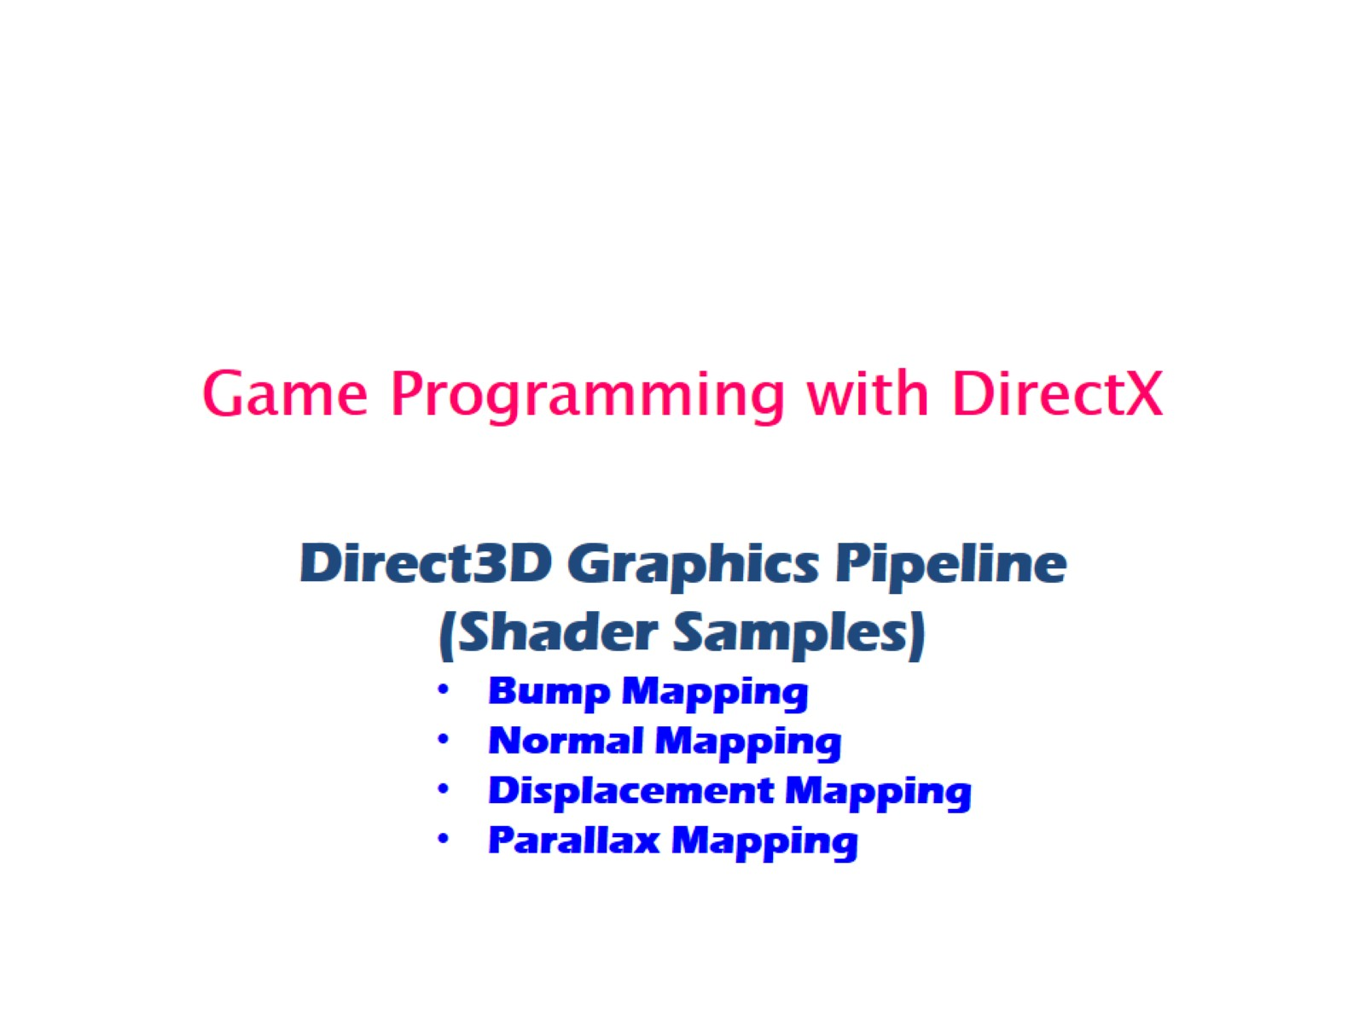
Game Programming with DirectX

Slide 2
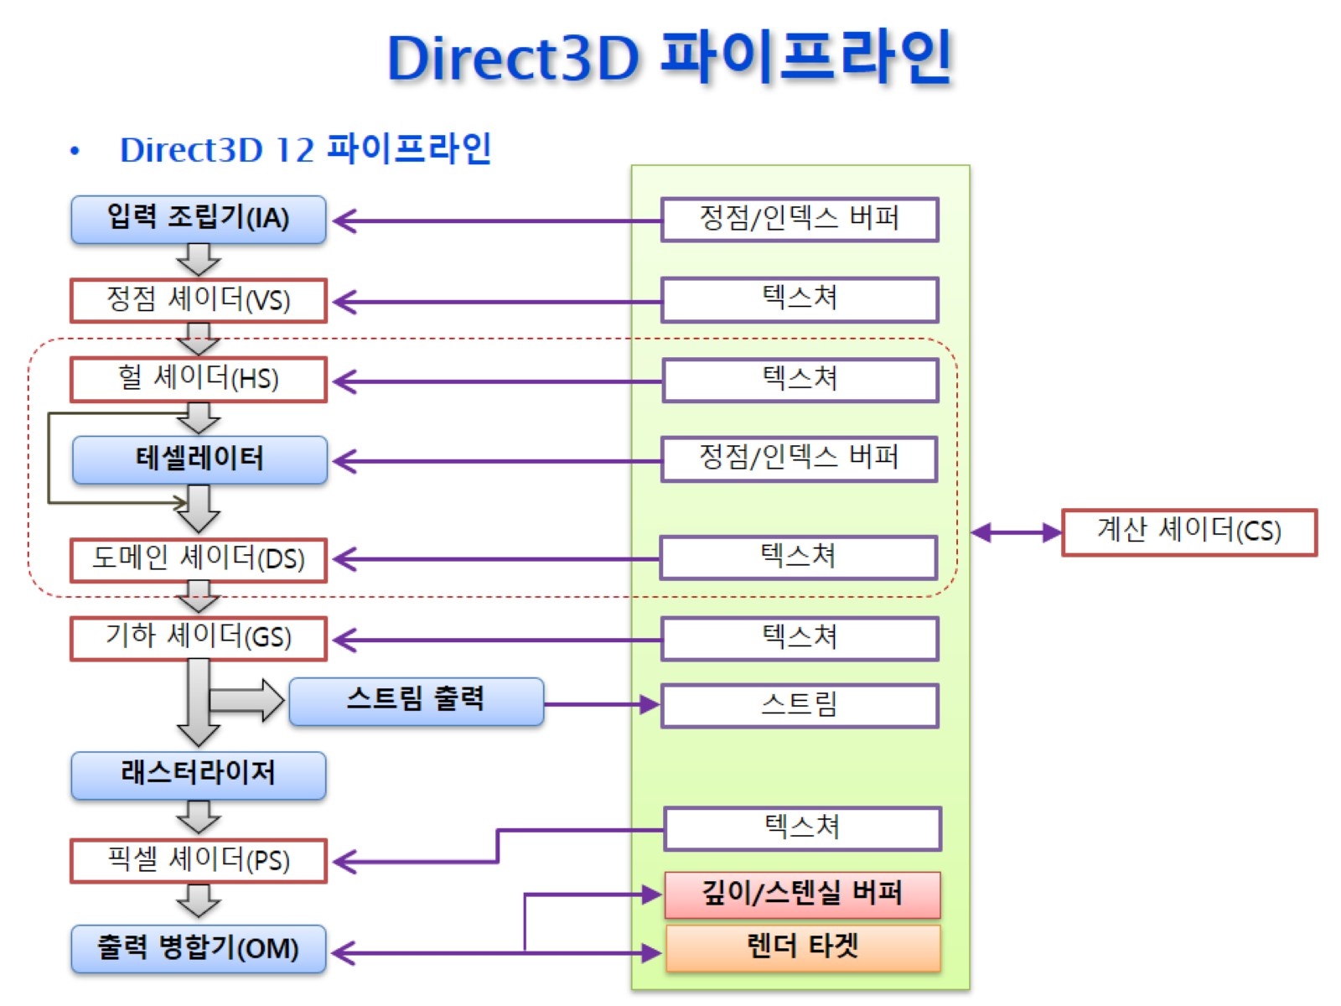
Direct3D 파이프라인

Slide 3
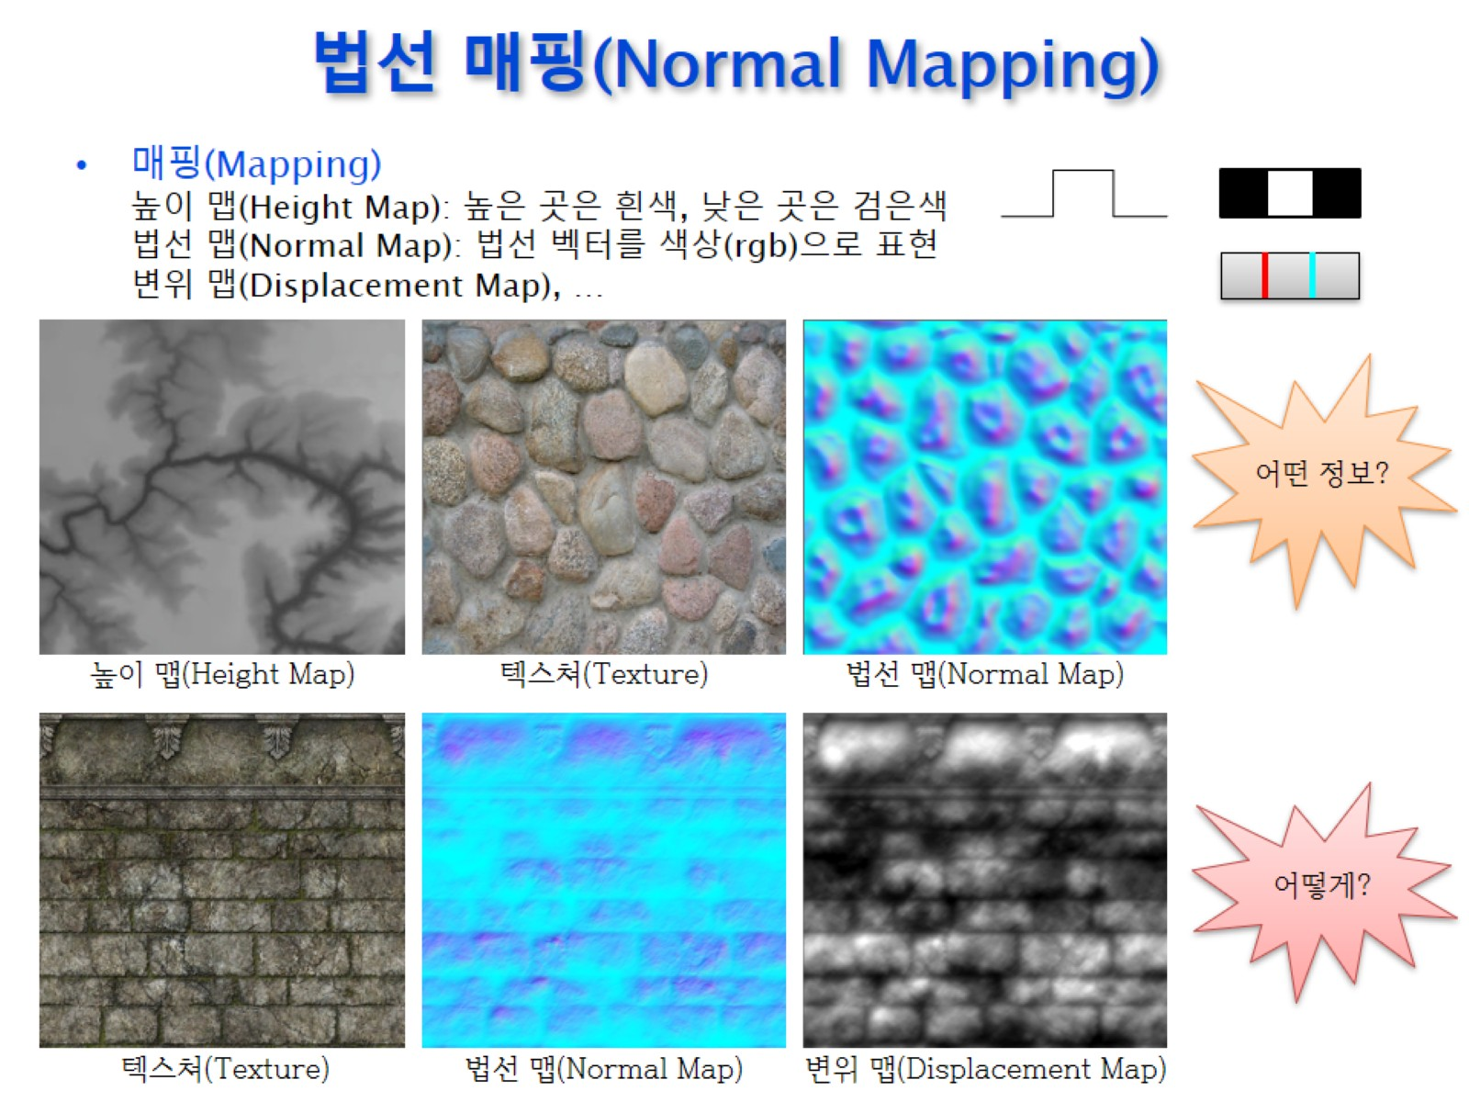
법선 매핑(Normal Mapping)

Slide 4
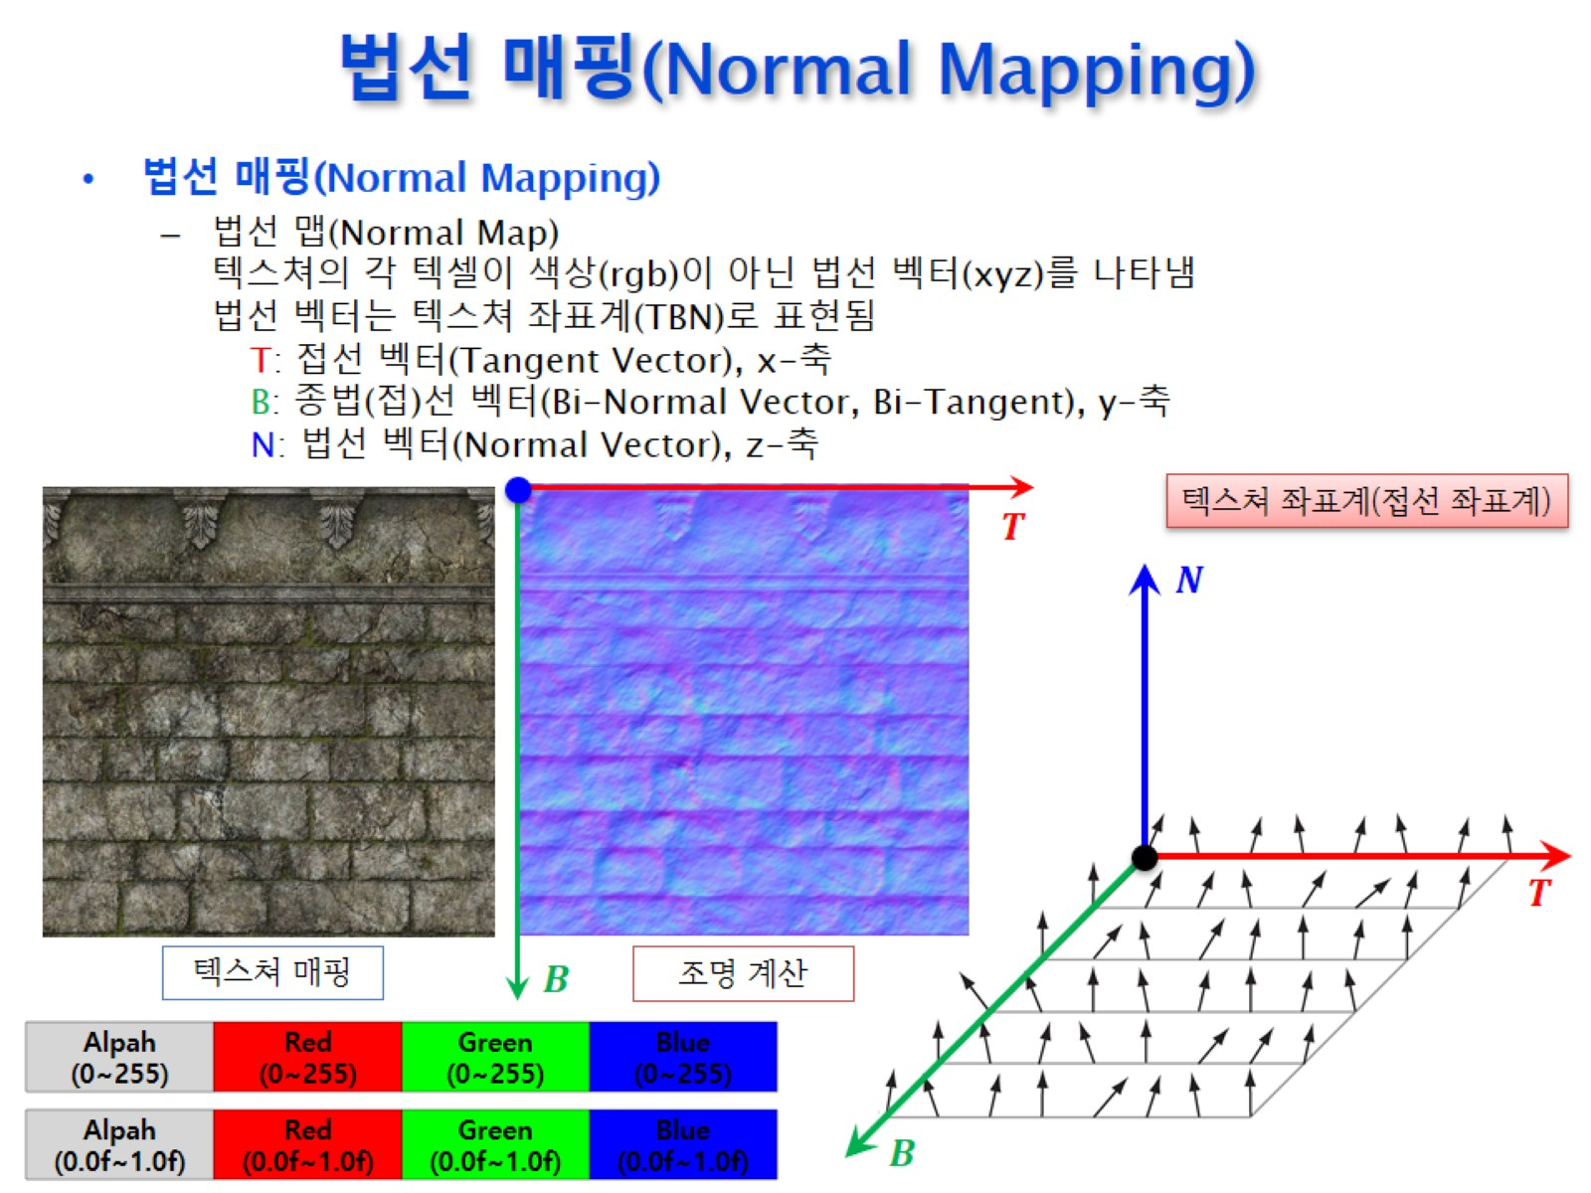
법선 매핑(Normal Mapping)

Slide 5
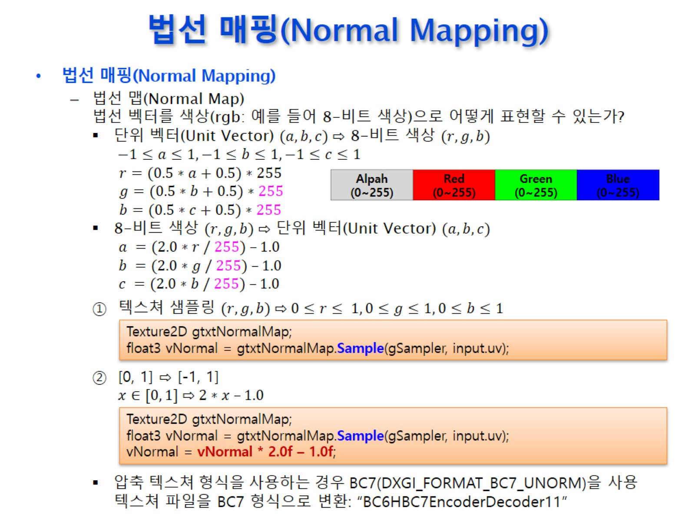
법선 매핑(Normal Mapping)

Slide 6
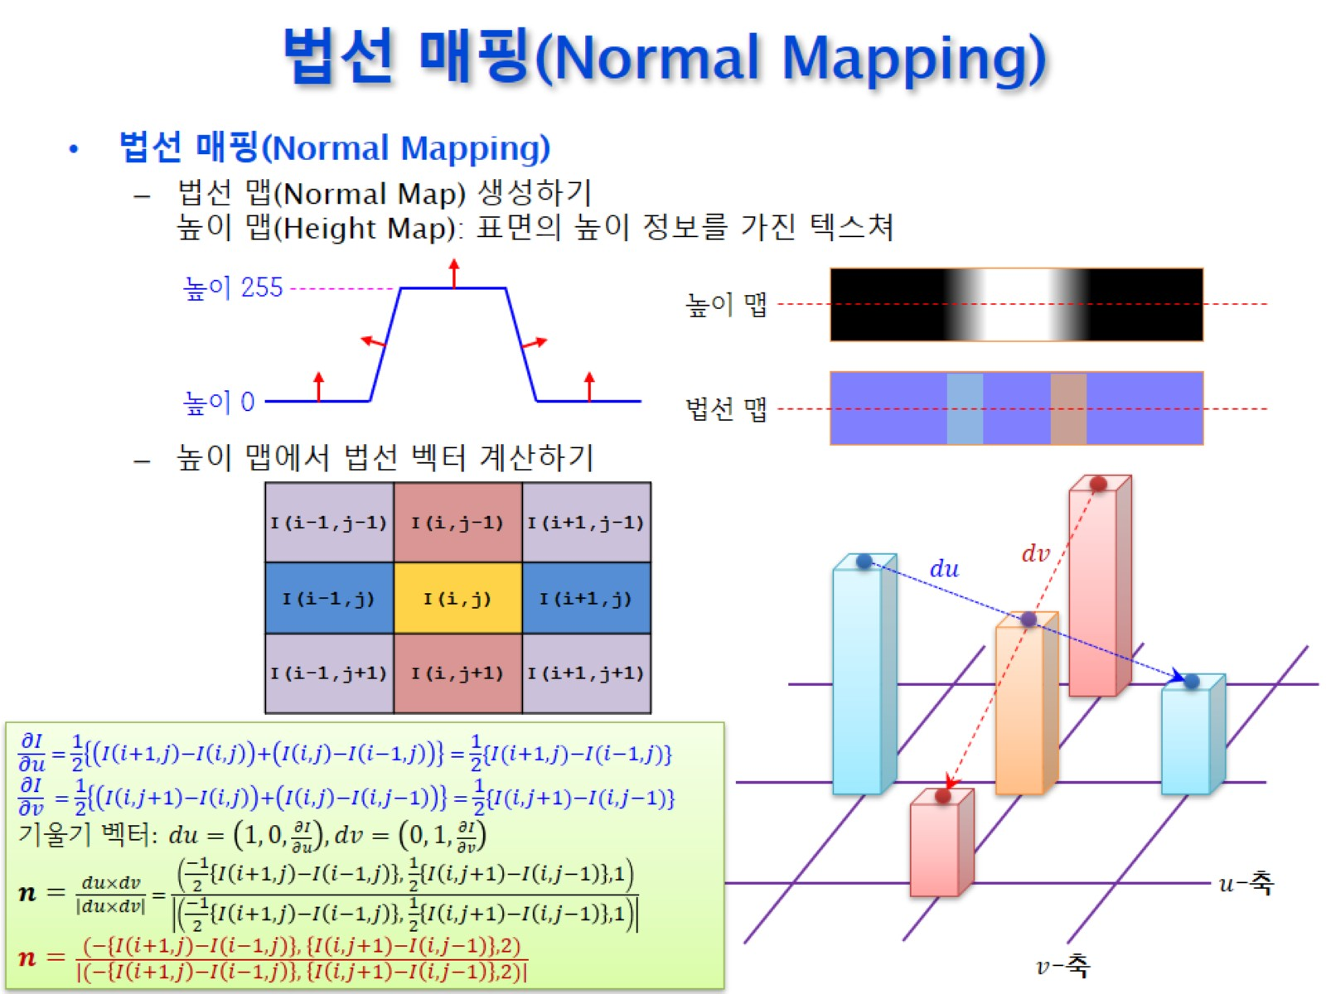
법선 매핑(Normal Mapping)

Slide 7
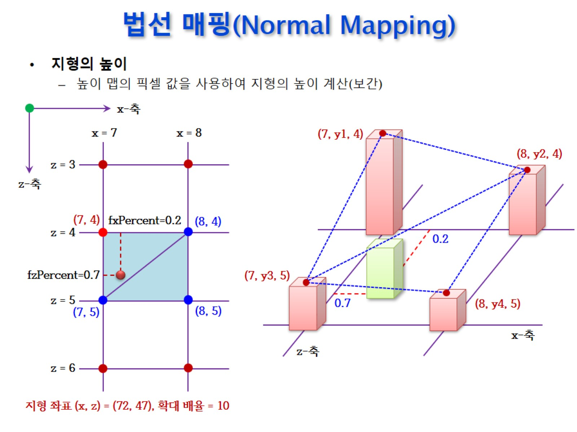
법선 매핑(Normal Mapping)

Slide 8
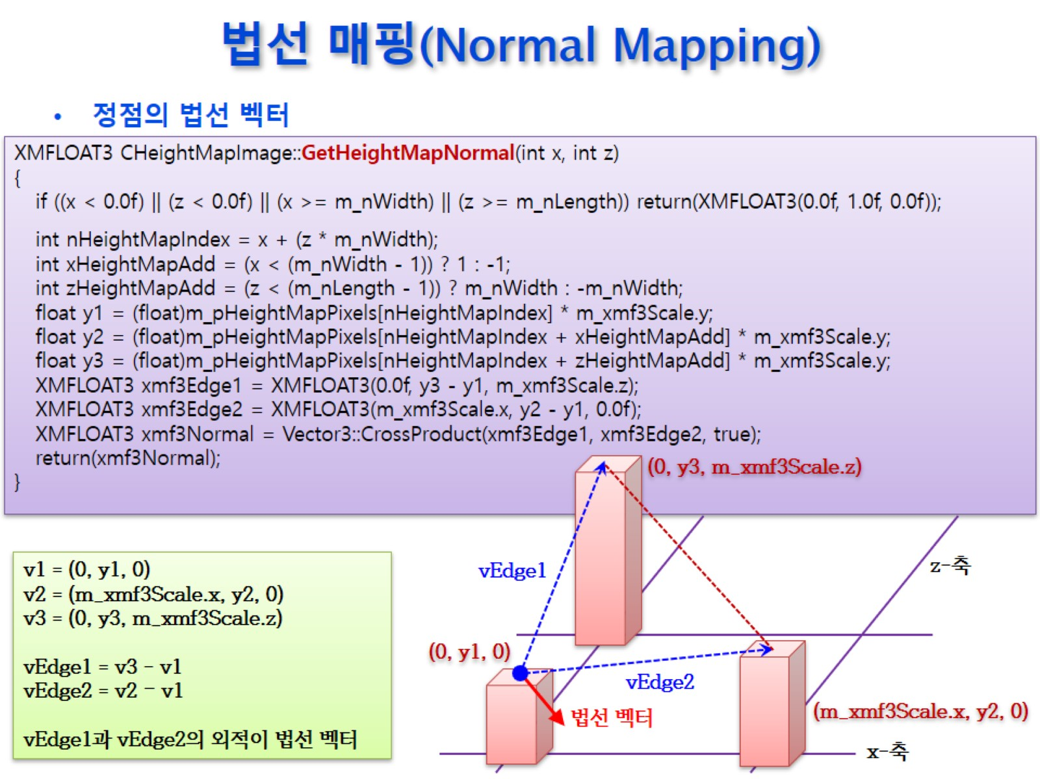
법선 매핑(Normal Mapping)

Slide 9
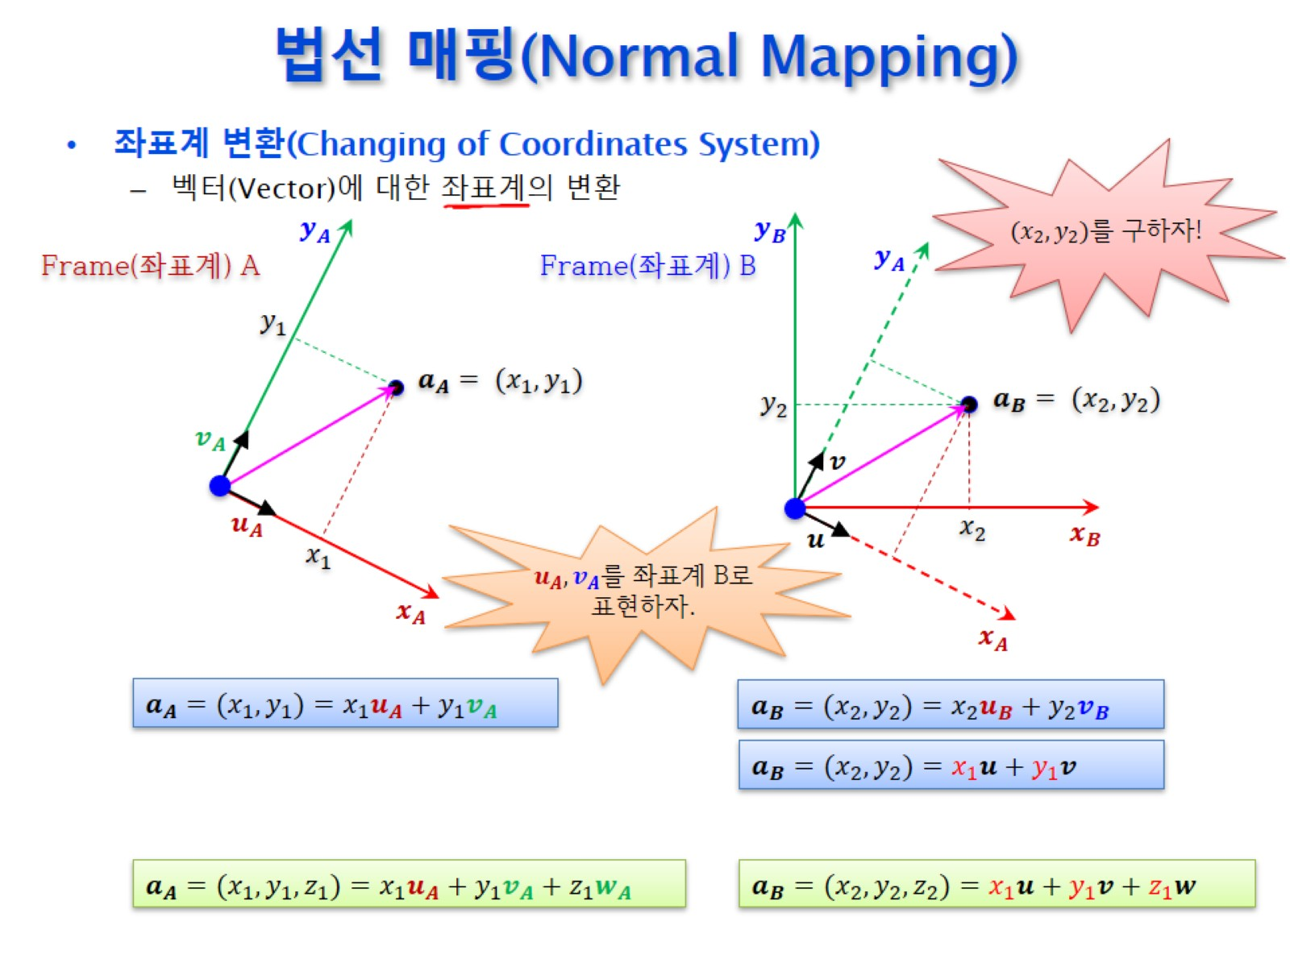
법선 매핑(Normal Mapping)

Slide 10
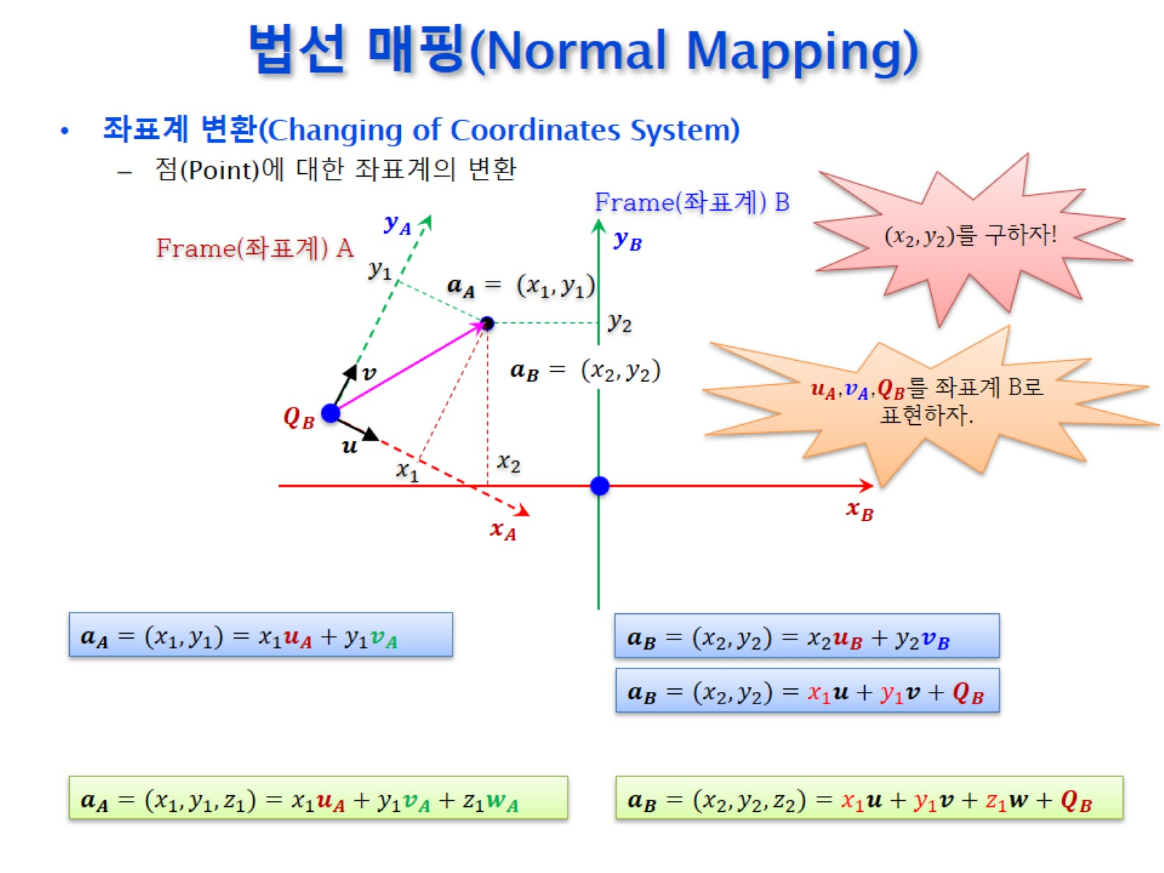
법선 매핑(Normal Mapping)

Slide 11
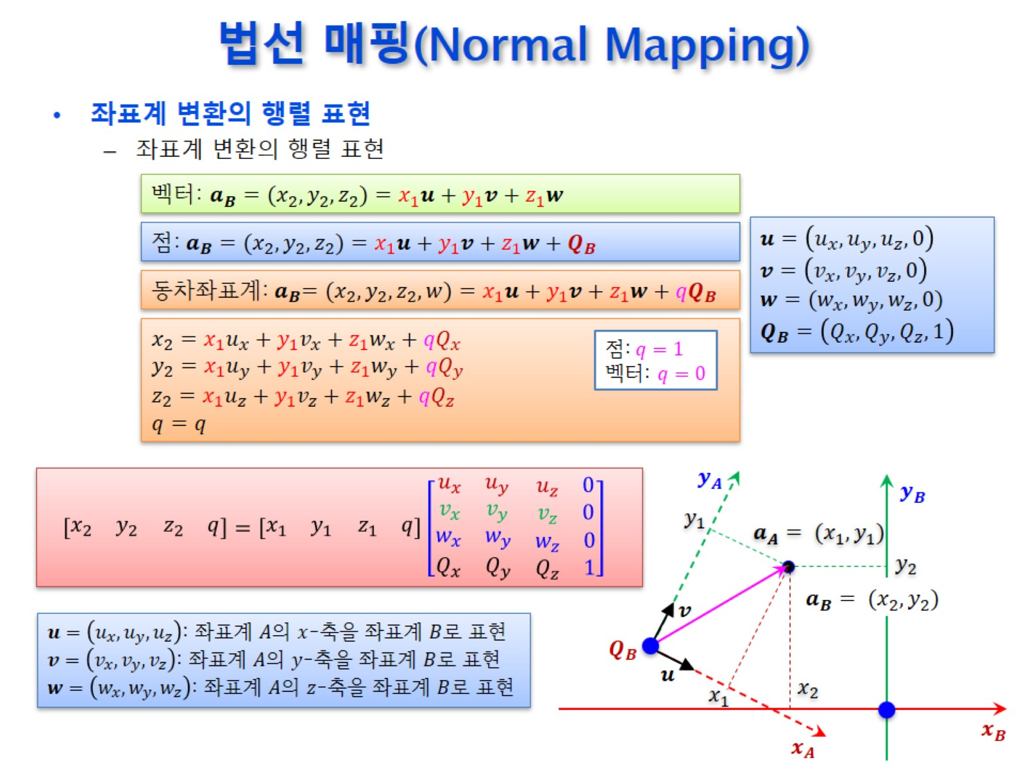
법선 매핑(Normal Mapping)

Slide 12
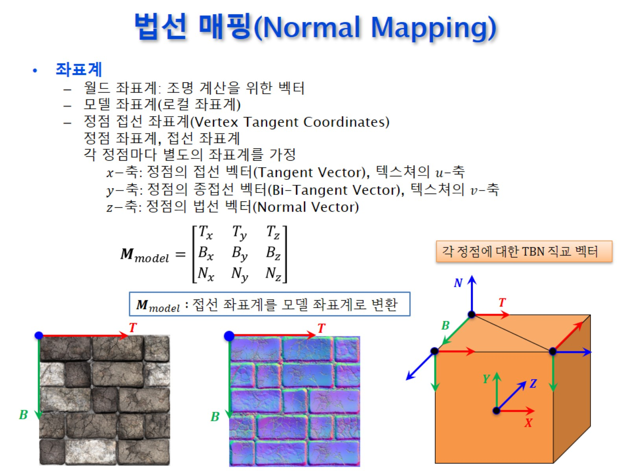
법선 매핑(Normal Mapping)

Slide 13
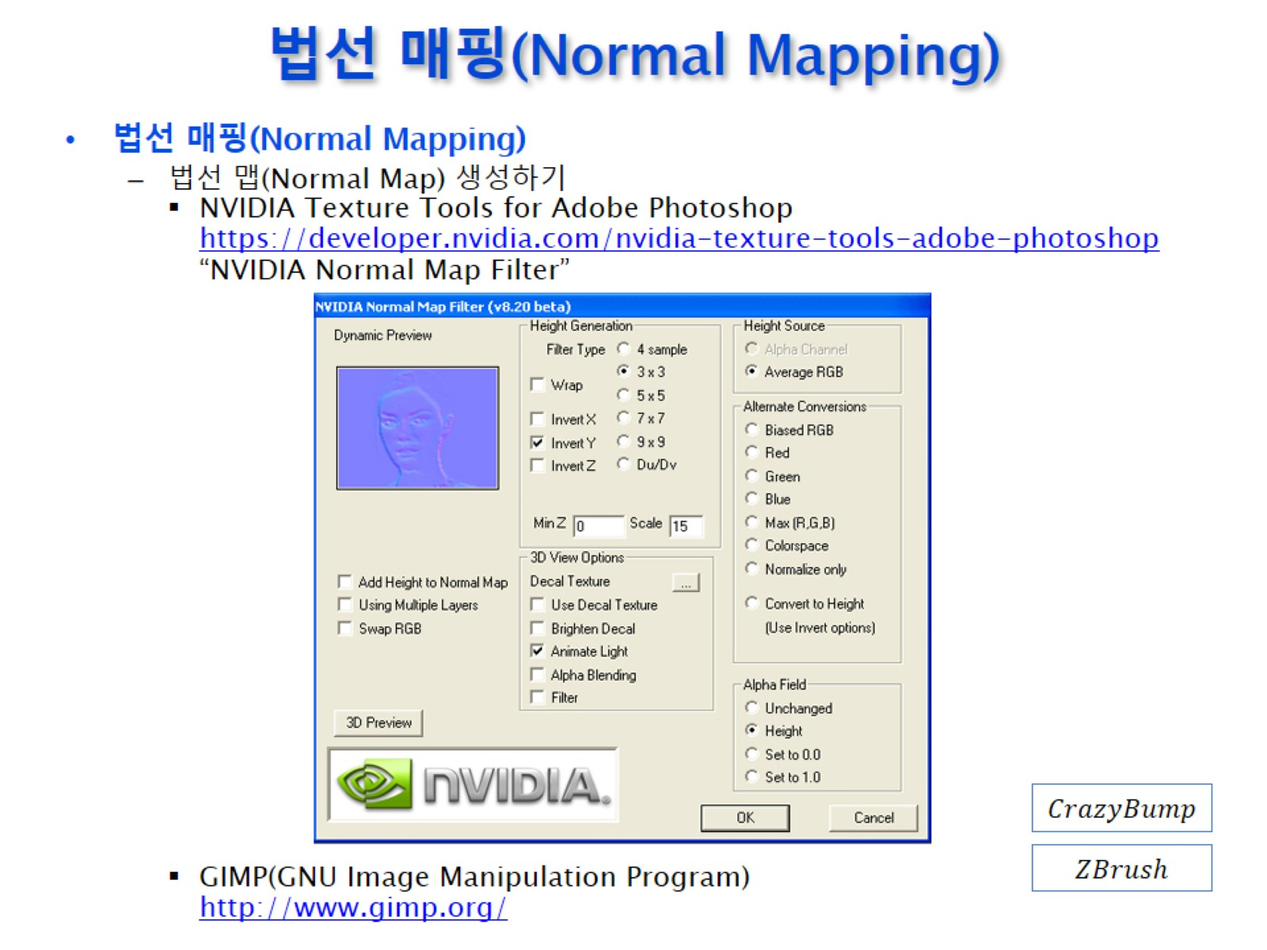
법선 매핑(Normal Mapping)

Slide 14
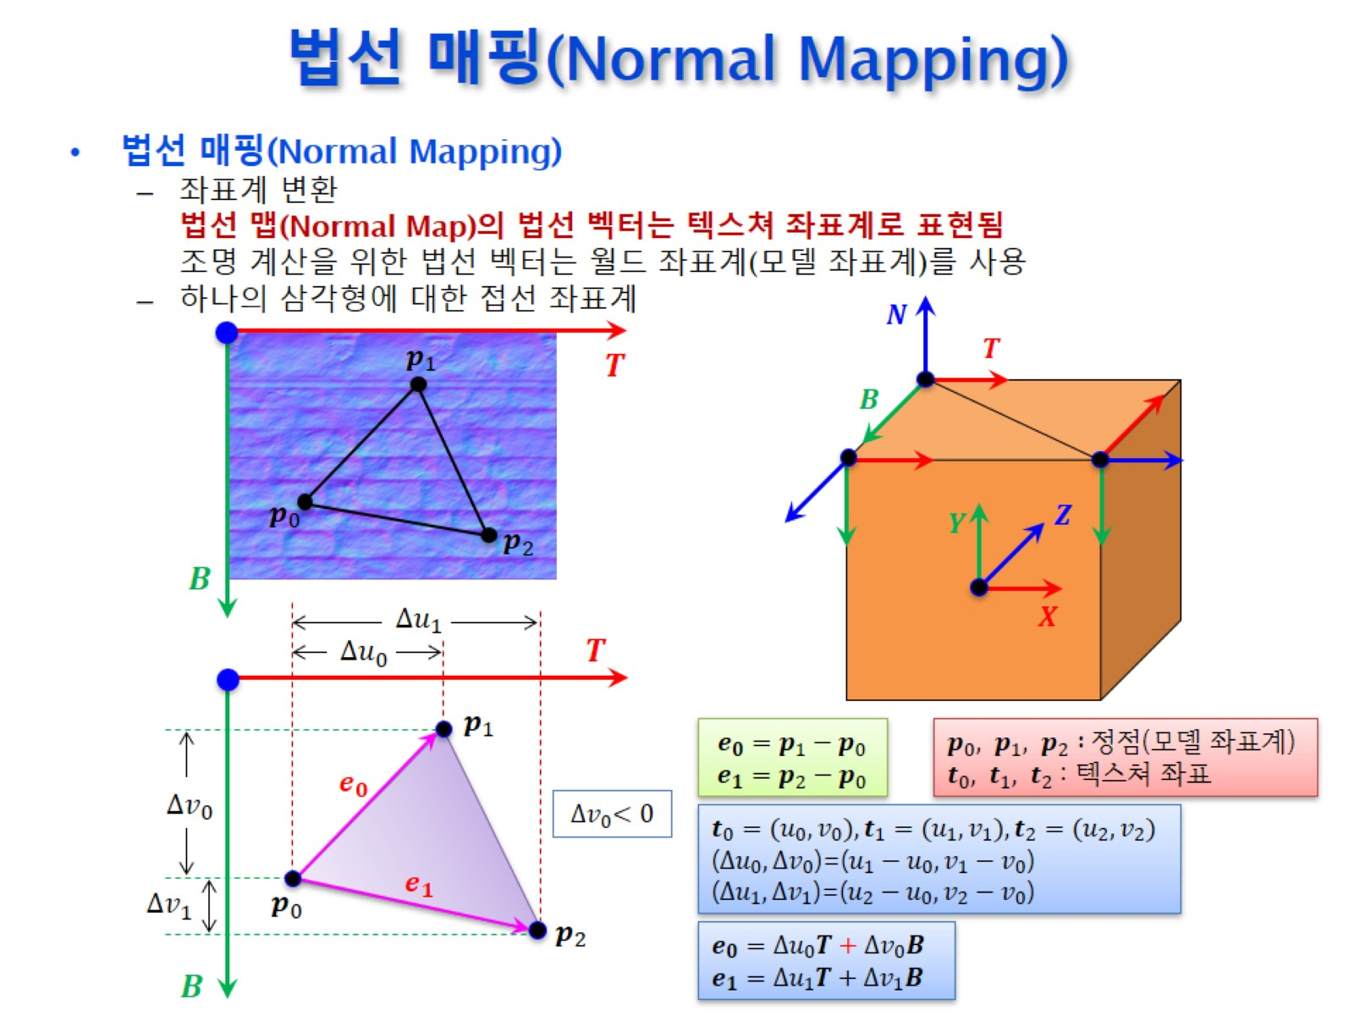
법선 매핑(Normal Mapping)

Slide 15
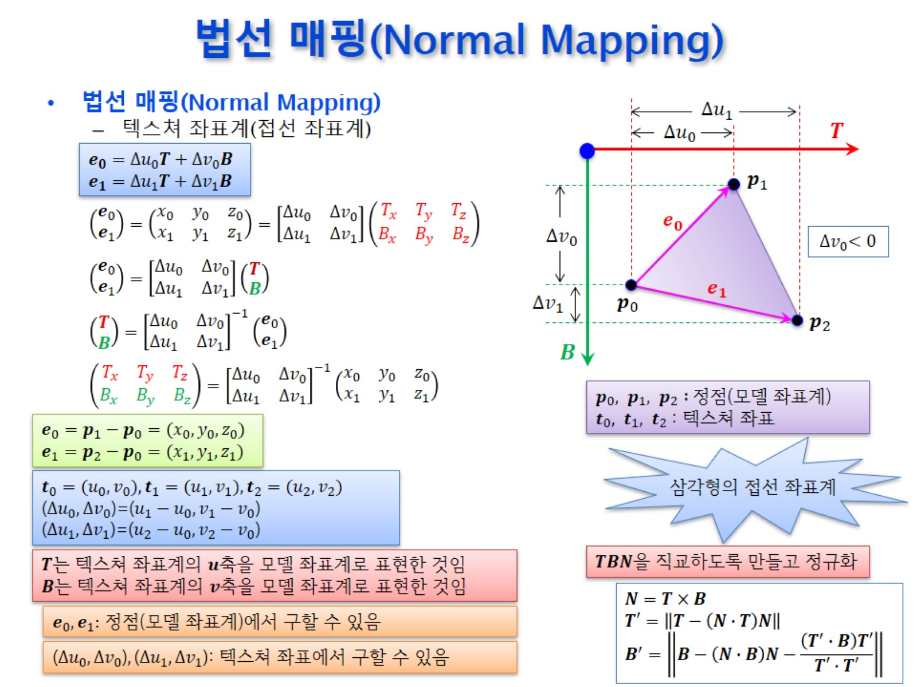
법선 매핑(Normal Mapping)

Slide 16
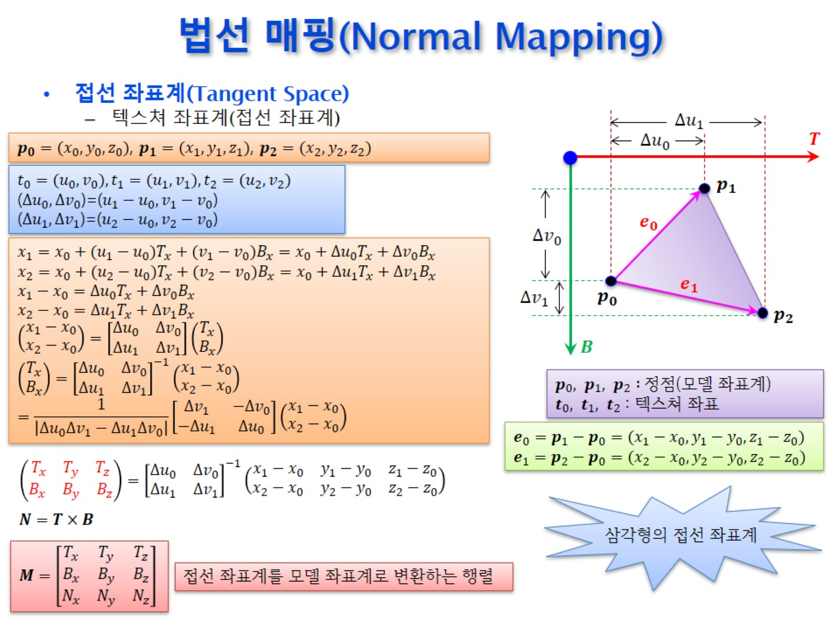
법선 매핑(Normal Mapping)

Slide 17
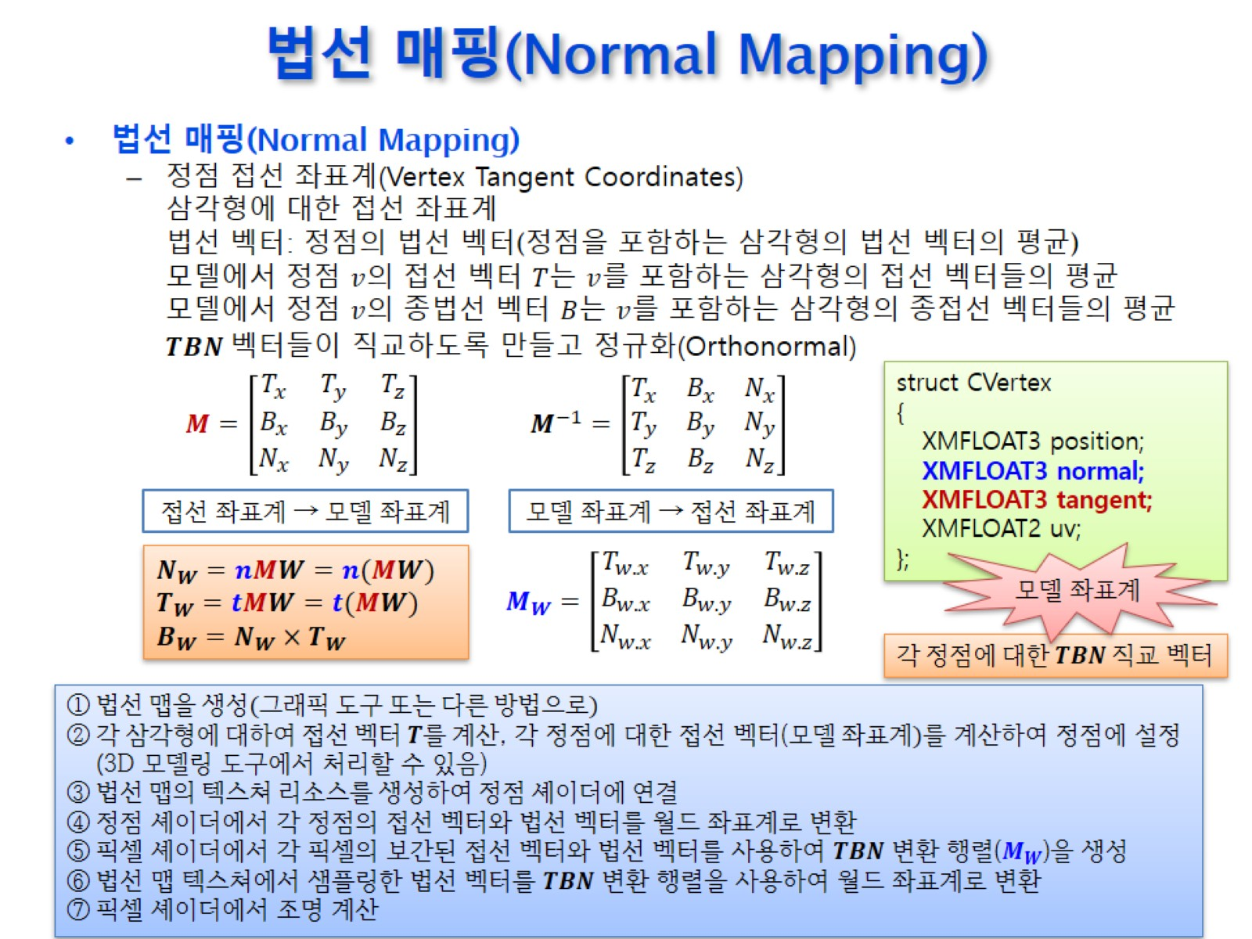
법선 매핑(Normal Mapping)

Slide 18
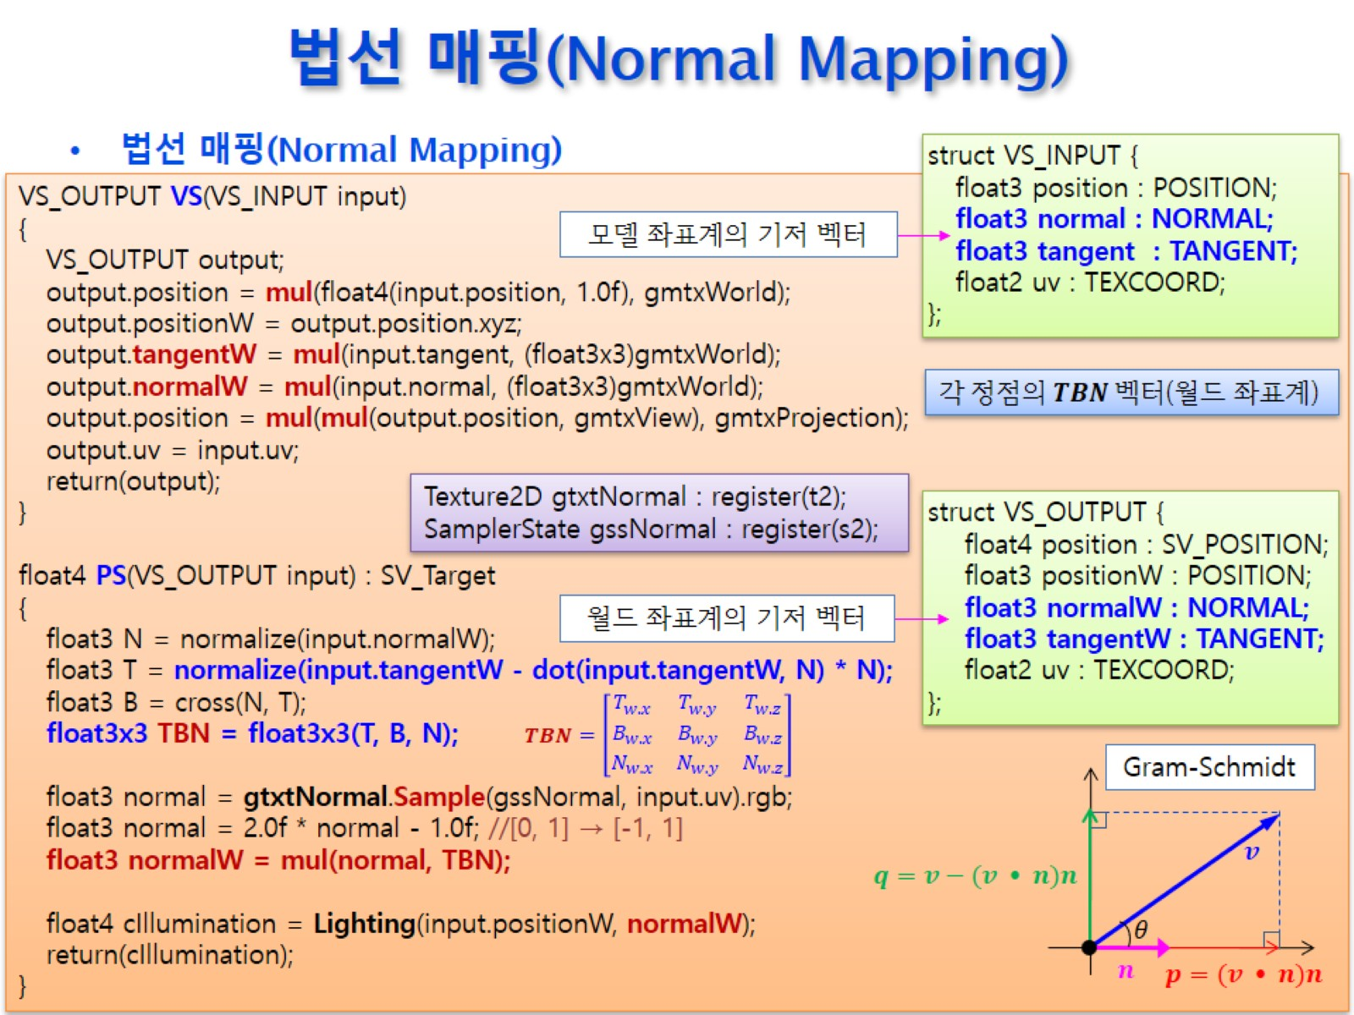
법선 매핑(Normal Mapping)

Slide 19
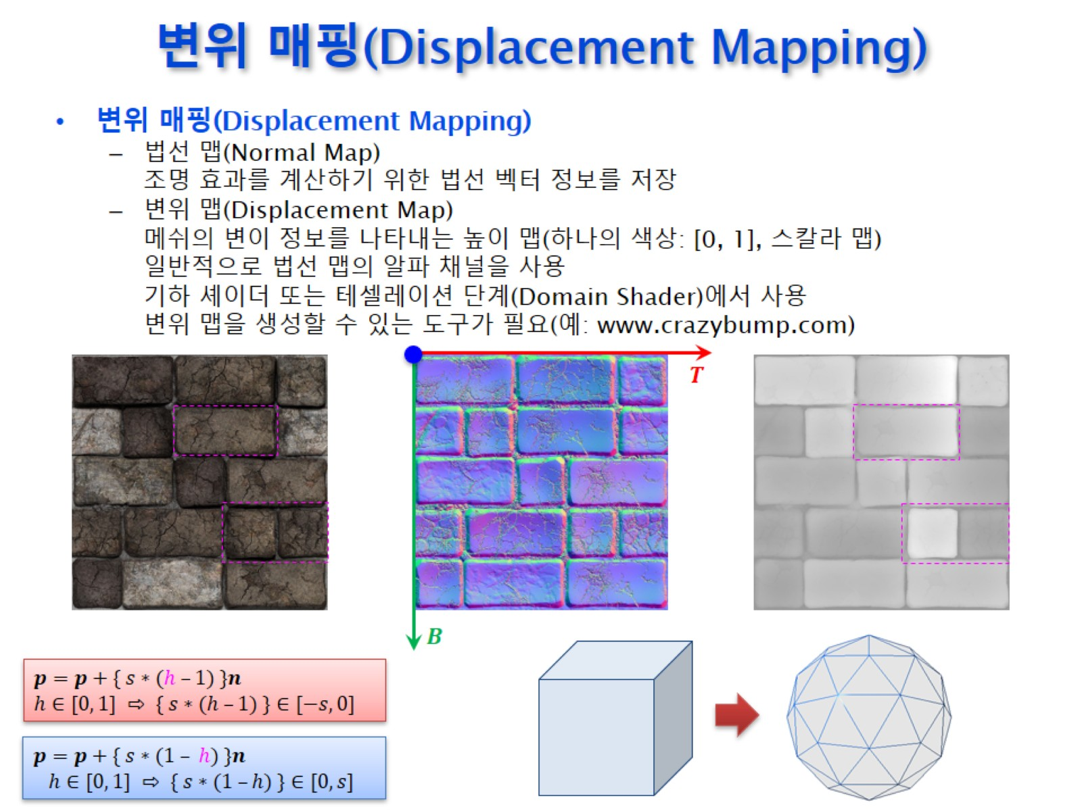
변위 매핑(Displacement Mapping)

Slide 20
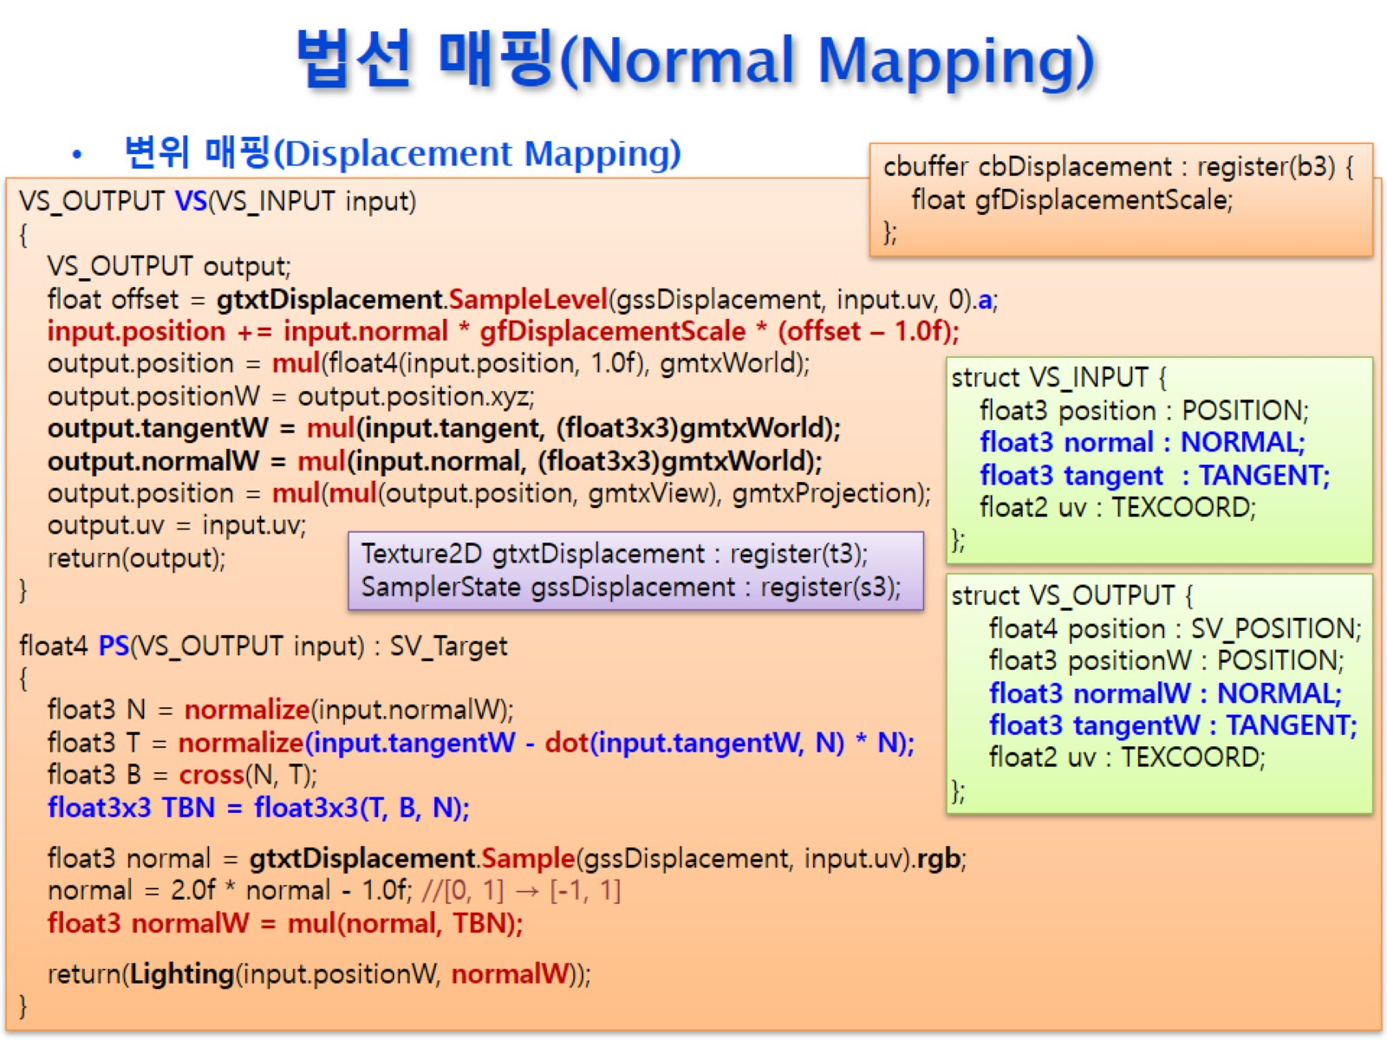
법선 매핑(Normal Mapping)

Slide 21
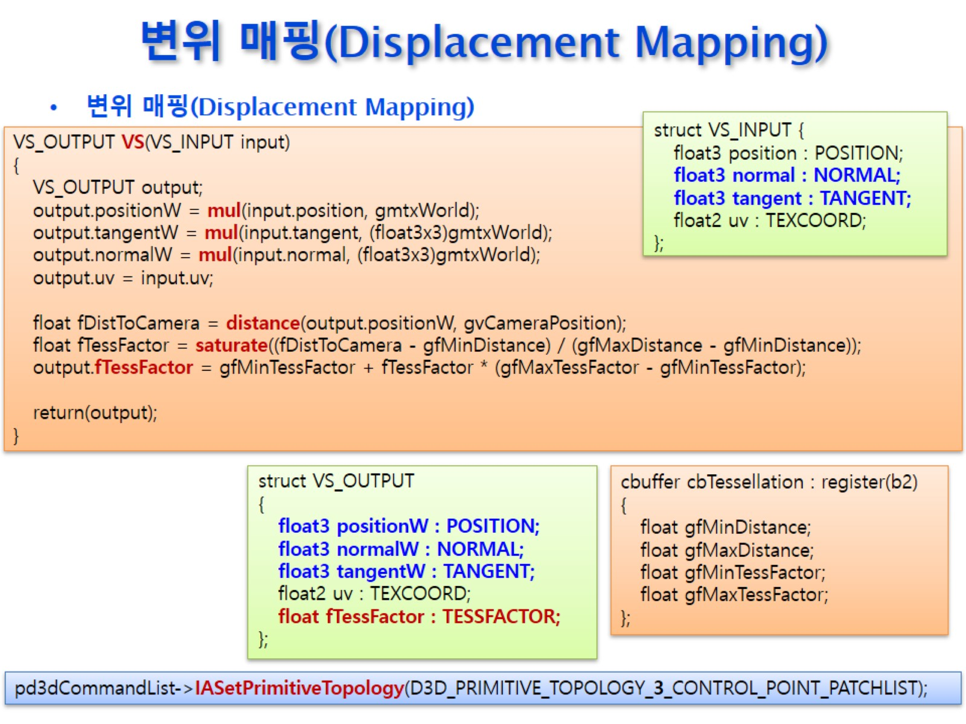
변위 매핑(Displacement Mapping)

Slide 22
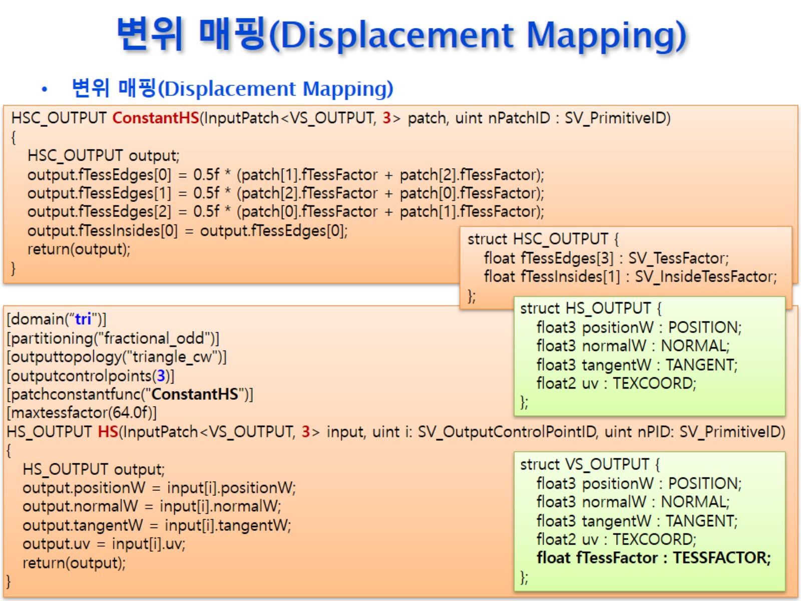
변위 매핑(Displacement Mapping)

Slide 23
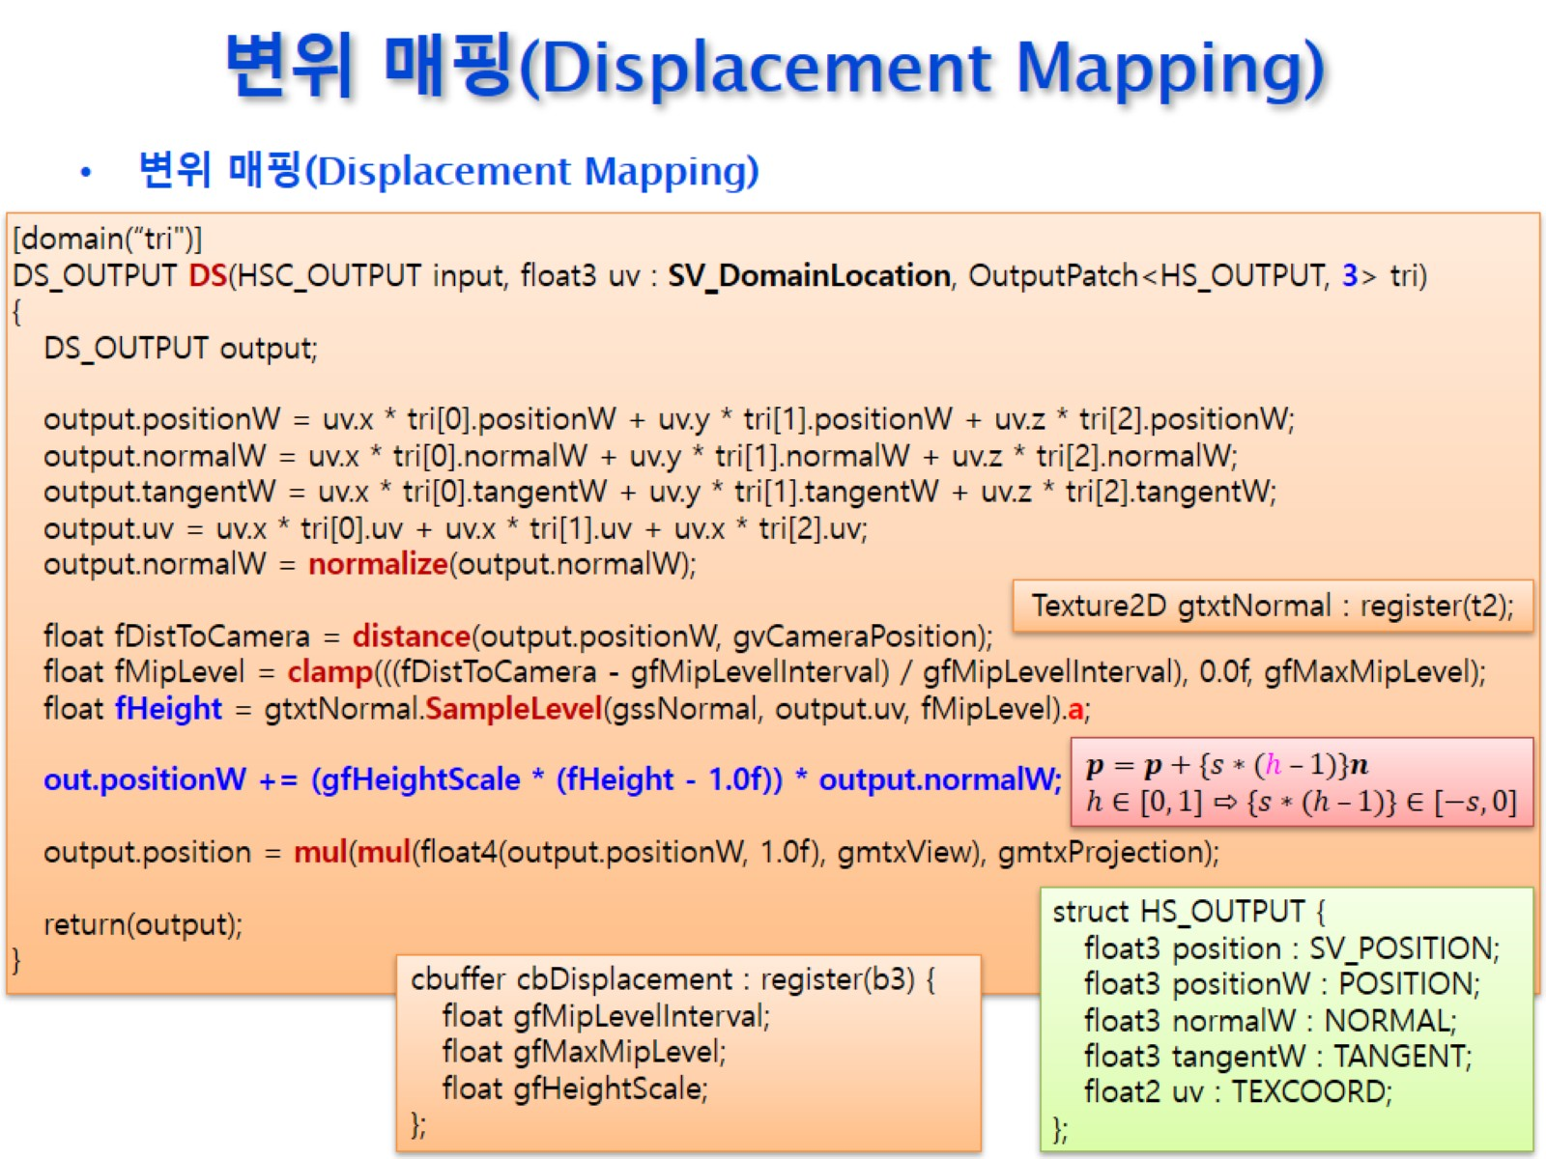
변위 매핑(Displacement Mapping)

Slide 24
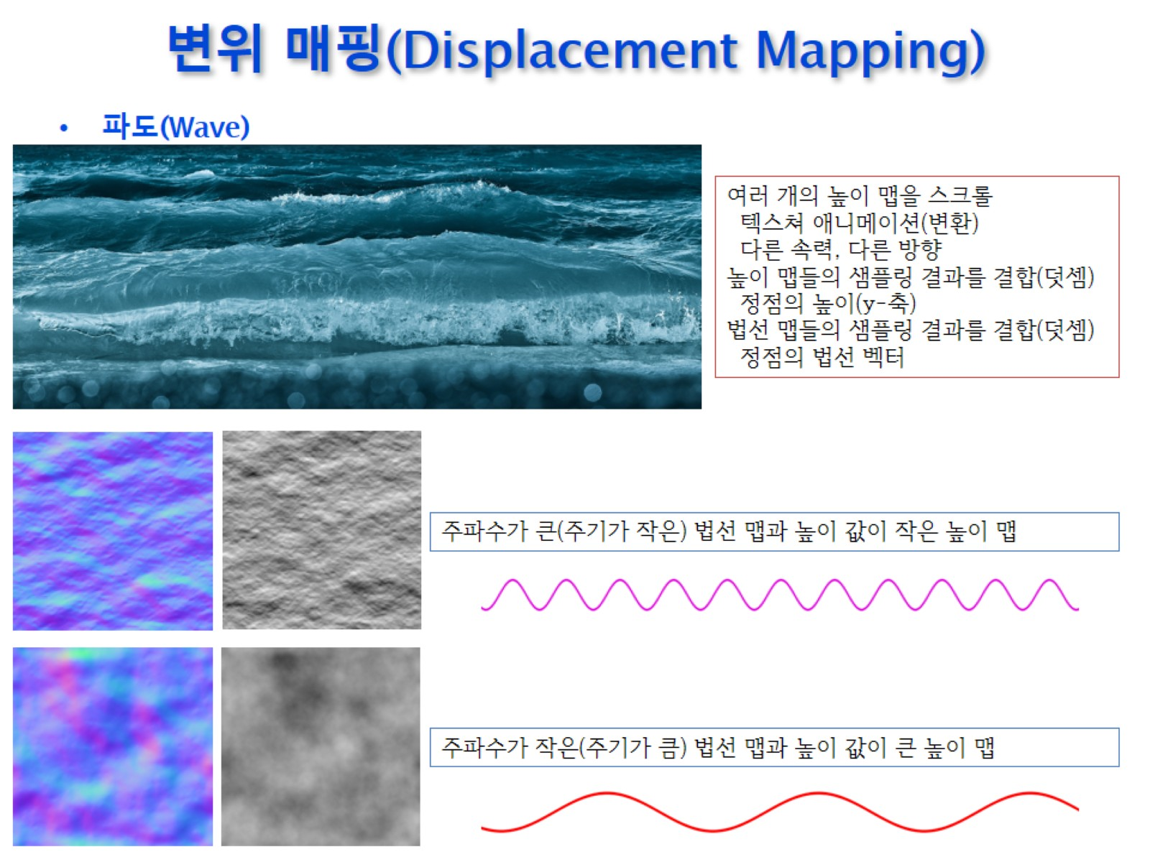
변위 매핑(Displacement Mapping)

Slide 25
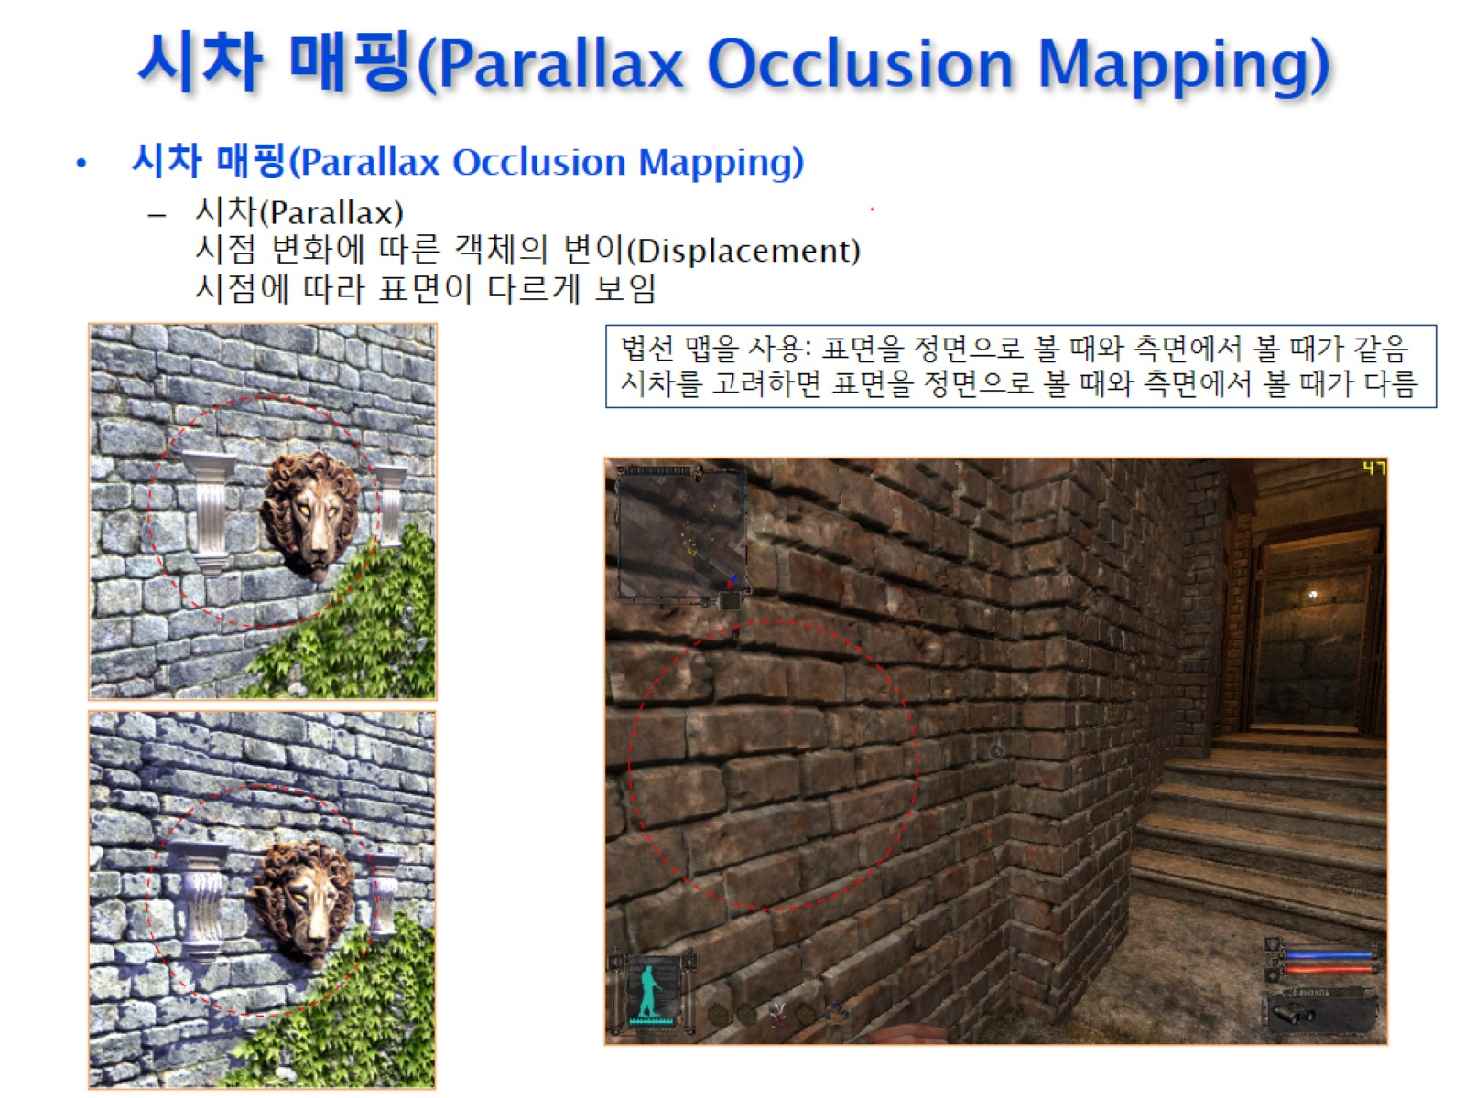
시차 매핑(Parallax Occlusion Mapping)

Slide 26
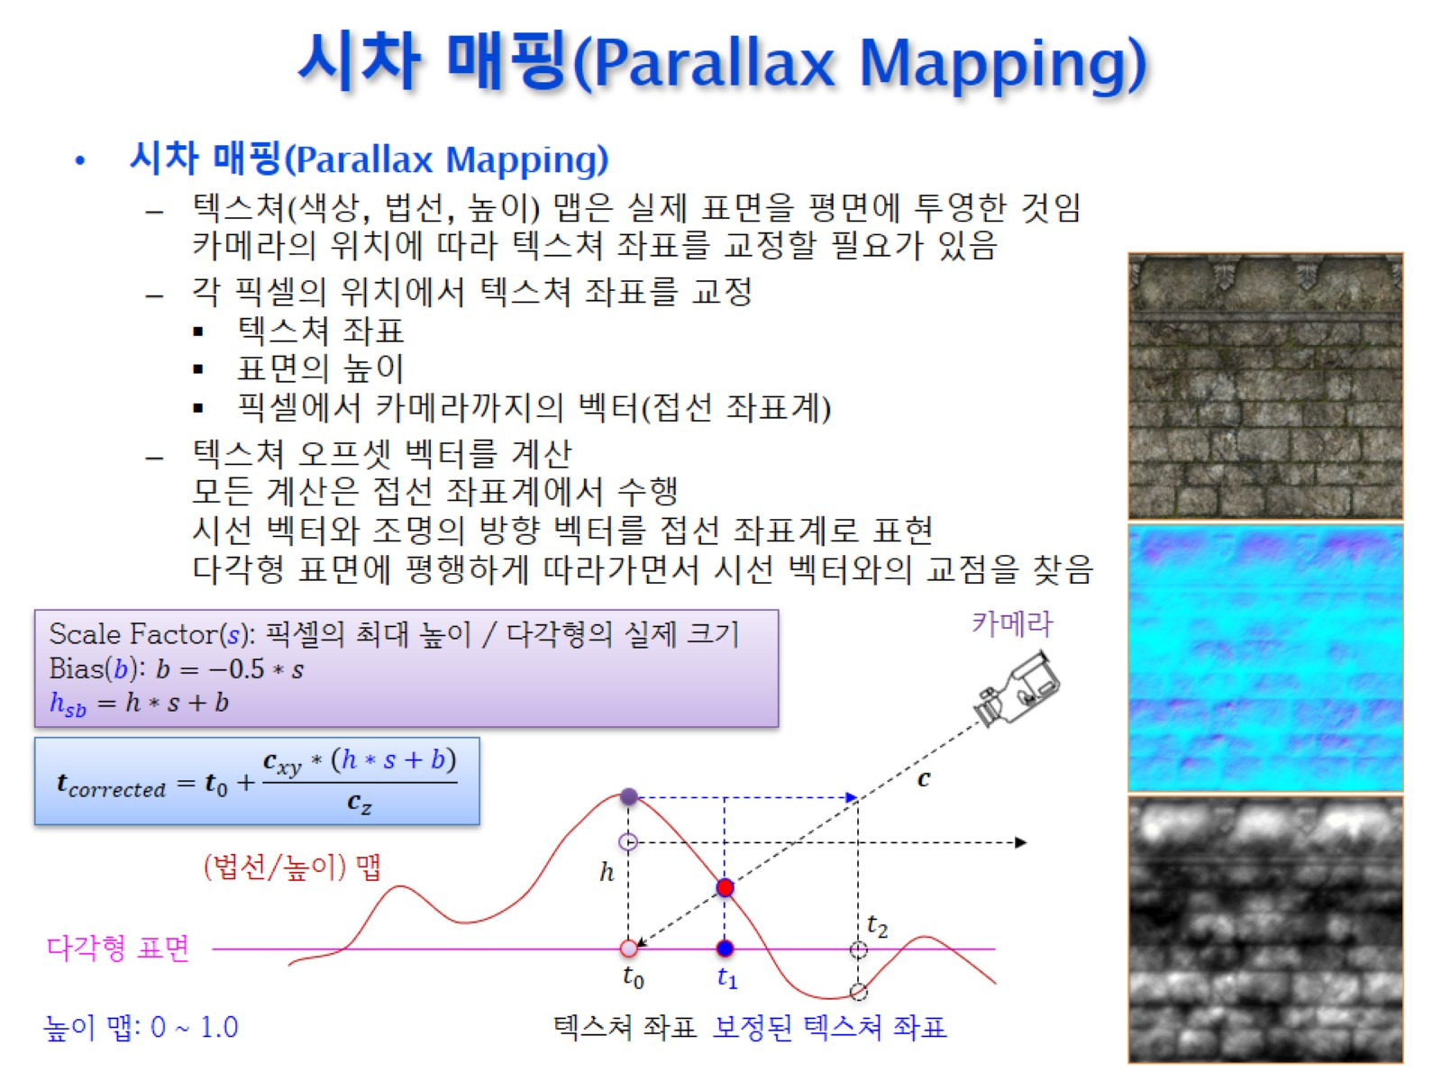
시차 매핑(Parallax Mapping)

Slide 27
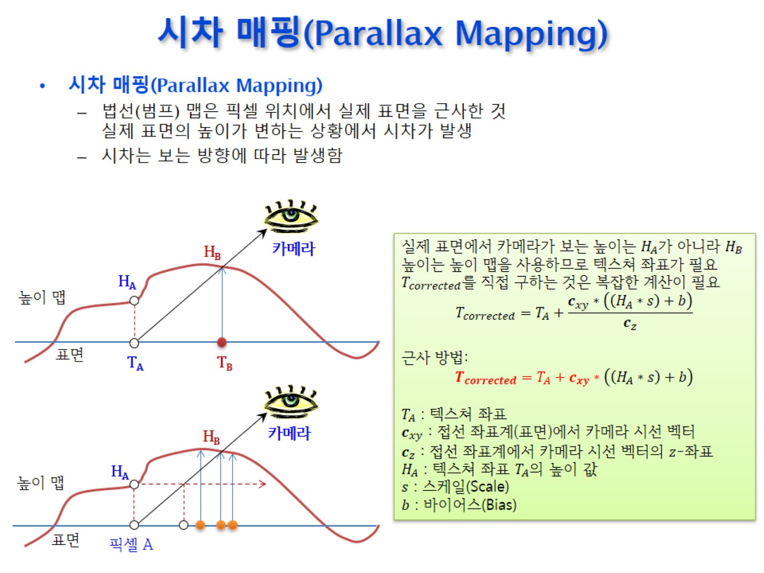
시차 매핑(Parallax Mapping)

Slide 28
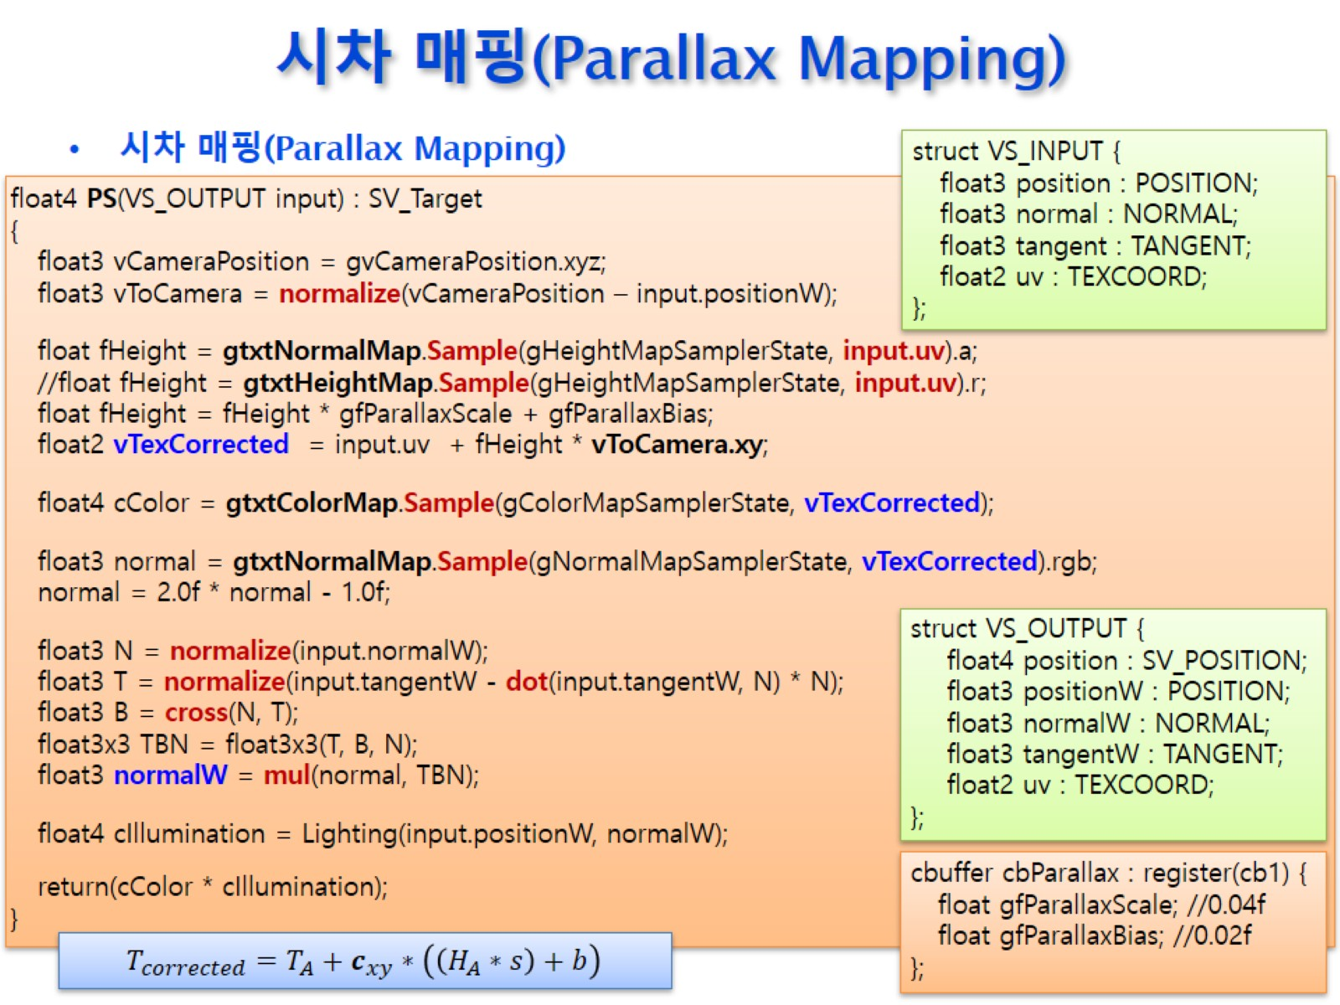
시차 매핑(Parallax Mapping)

Slide 29
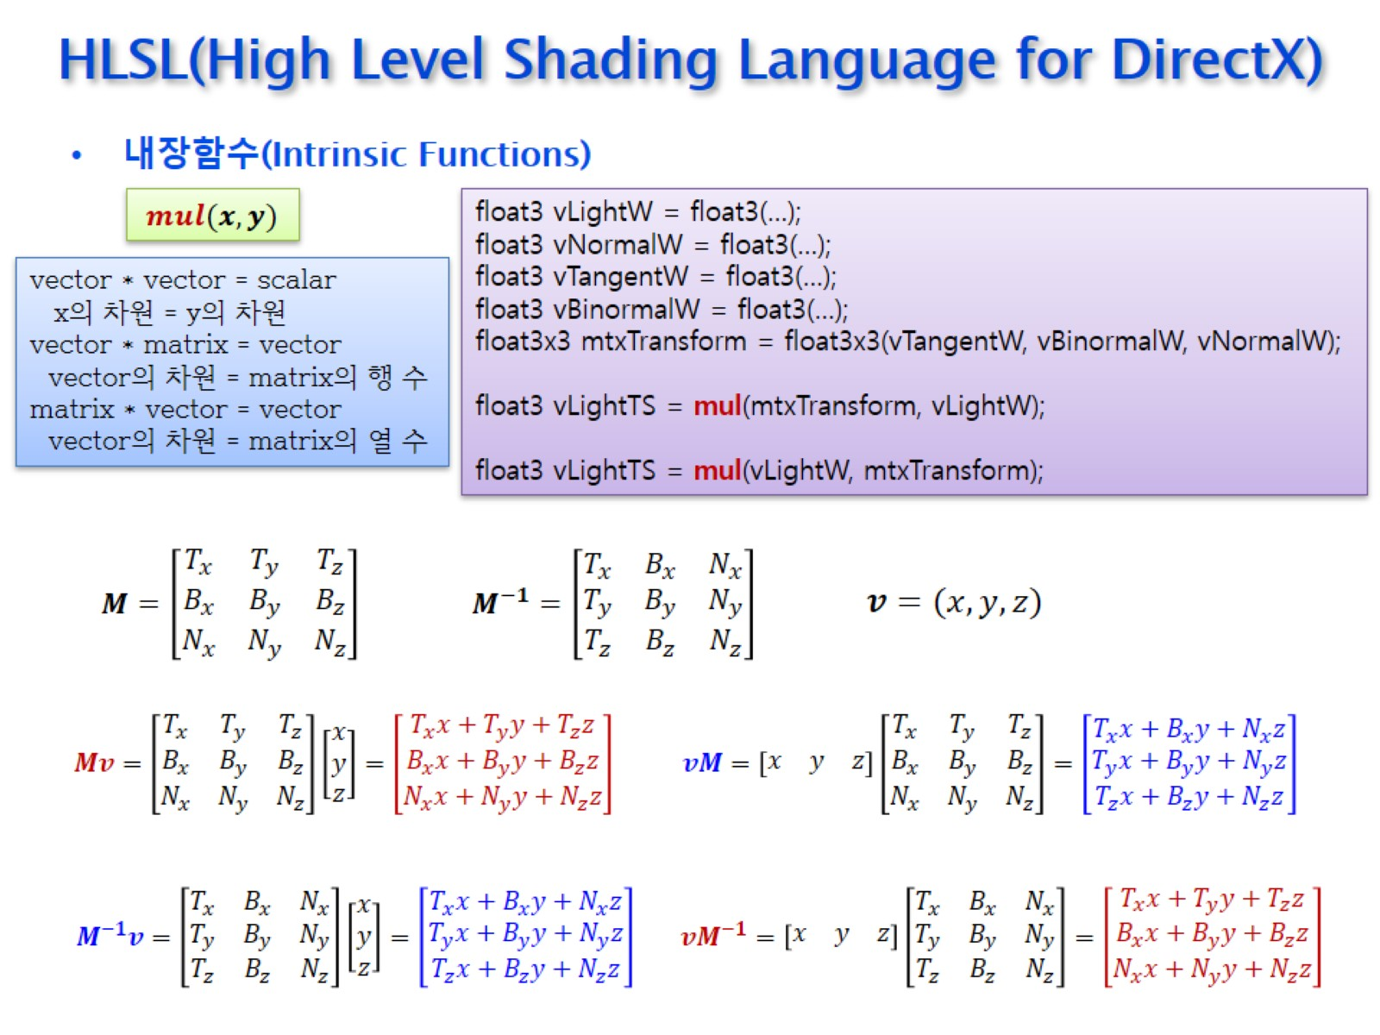
HLSL(High Level Shading Language for DirectX)

Slide 30
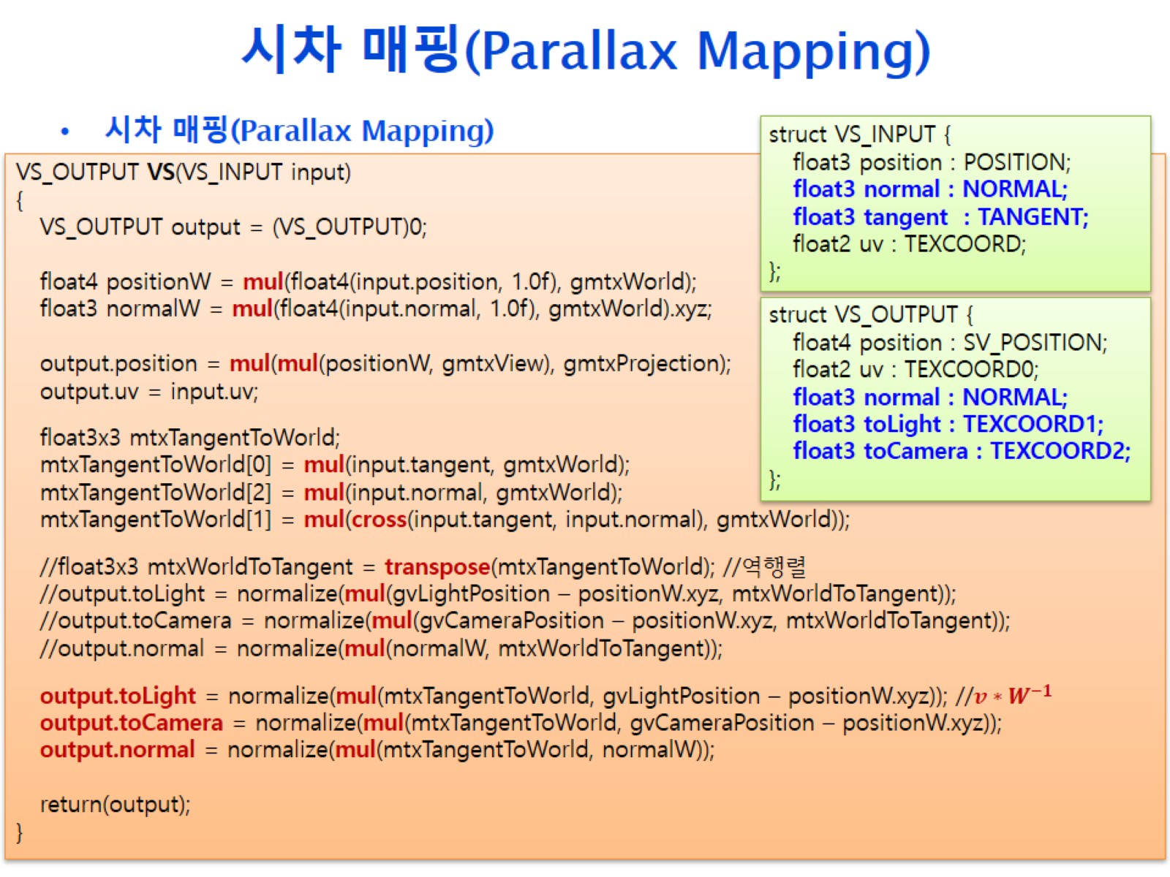
시차 매핑(Parallax Mapping)

Slide 31
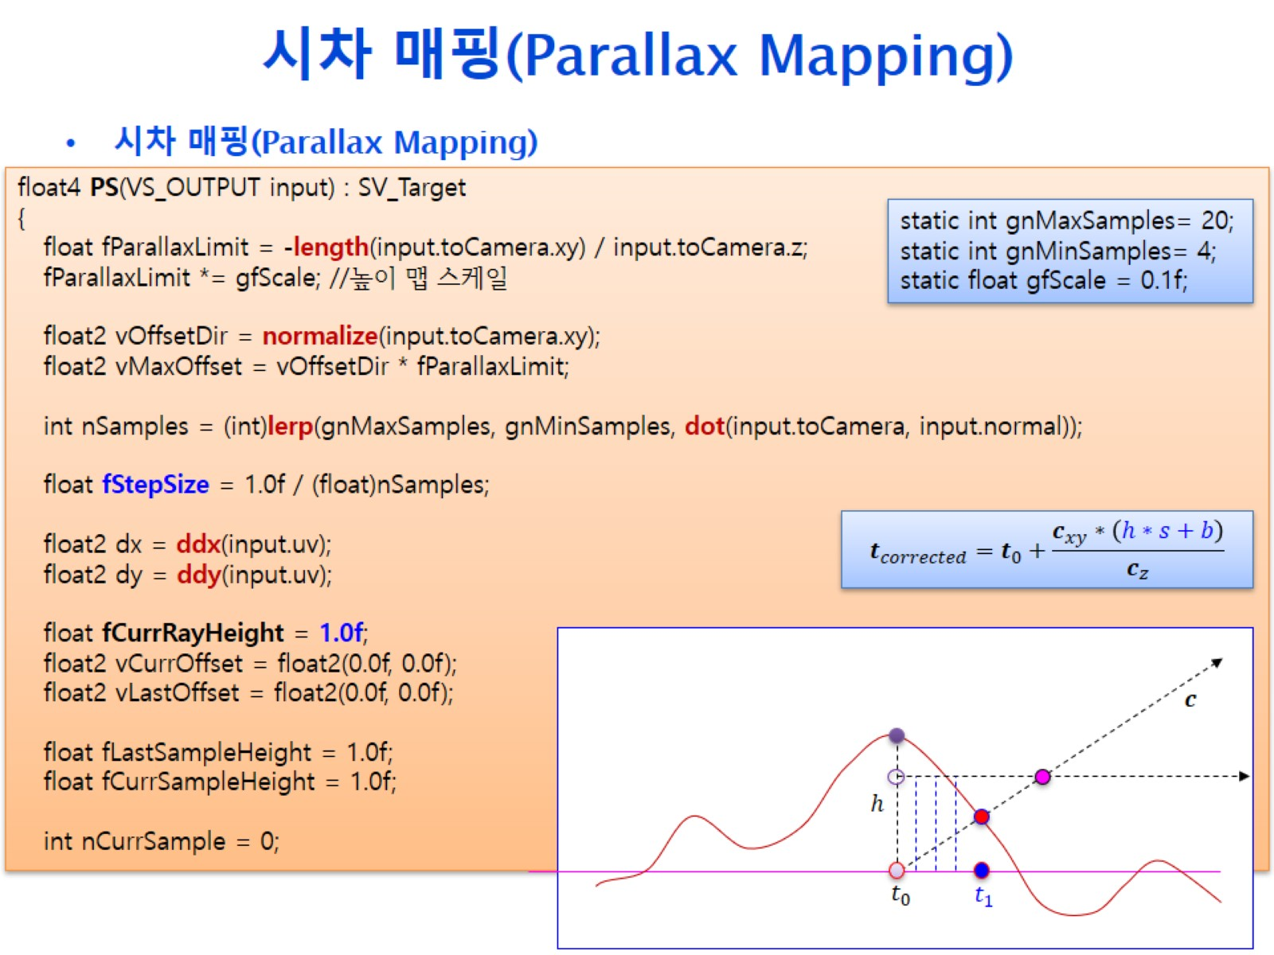
시차 매핑(Parallax Mapping)

Slide 32
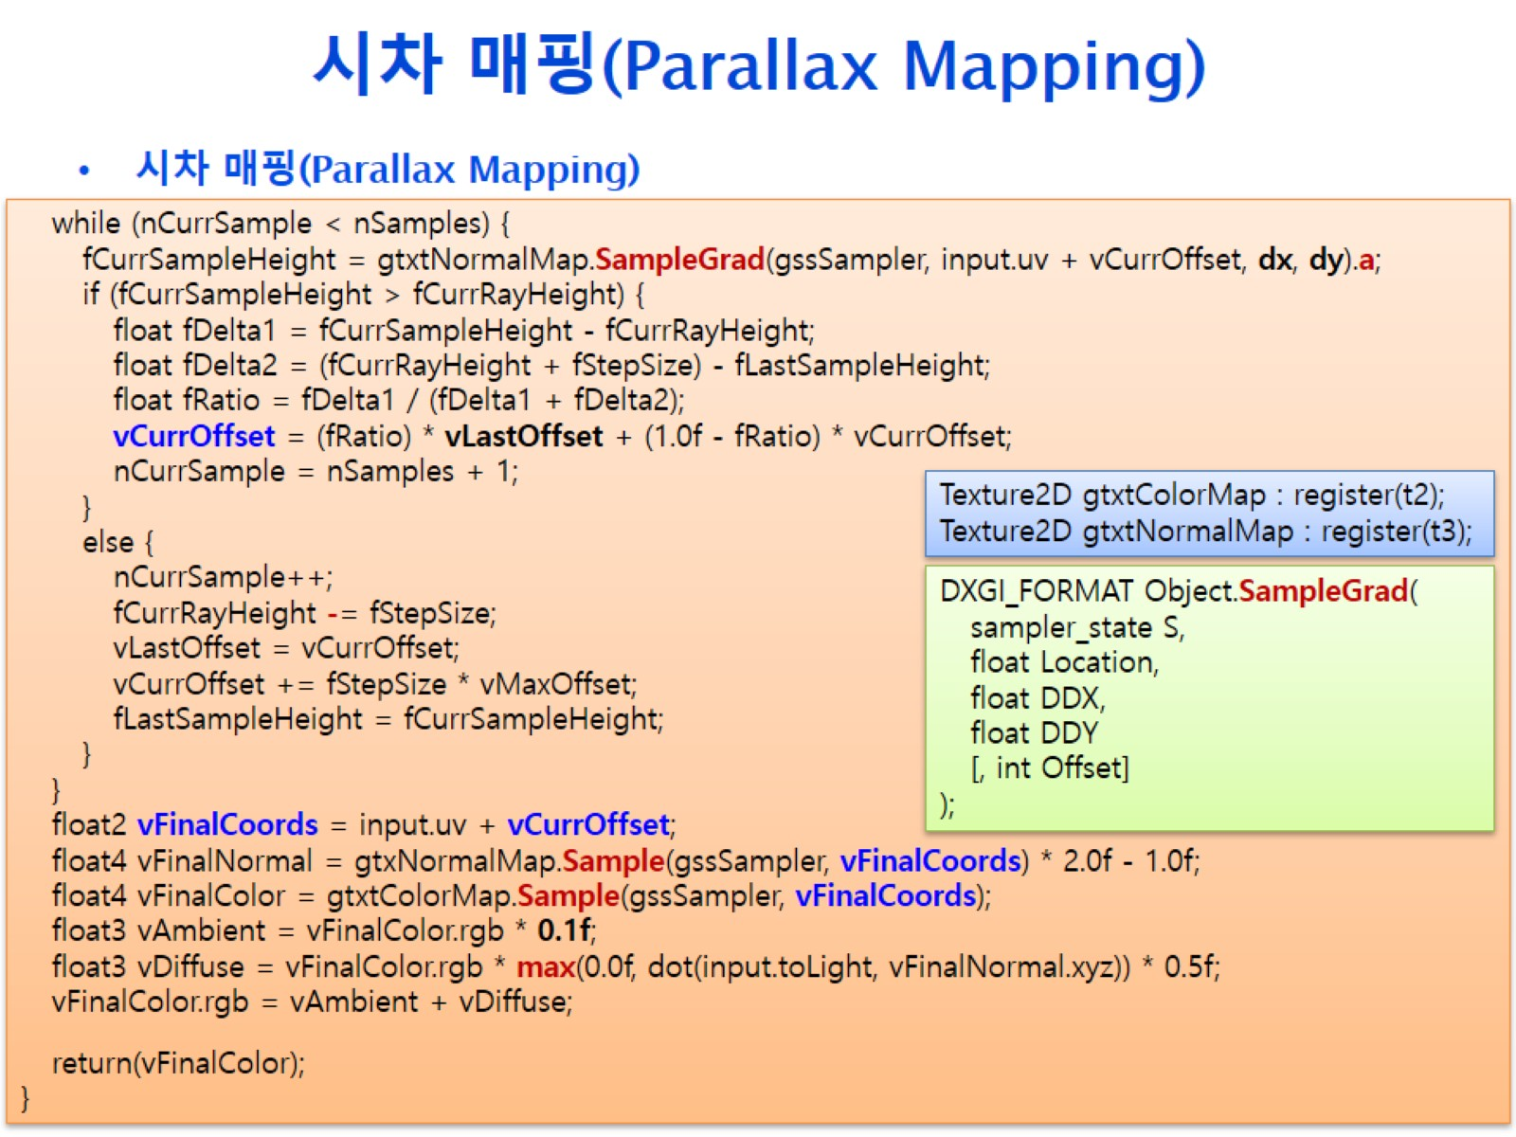
시차 매핑(Parallax Mapping)

